Slide 1

Python
Inteligencia Artificial
CEIA - FIUBA
Dr. Ing. Facundo Adrián Lucianna

Slide 2
Python
Python es un lenguaje de alto nivel de programación interpretado cuya filosofía hace hincapié en la legibilidad de su código.
Python es un lenguaje de programación multiparadigma. Permite varios estilos: programación orientada a objetos, programación imperativa y programación funcional.
OBS: En el fondo, Python es un lenguaje orientado a objetos, todo, absolutamente todo es un objeto.
Python usa tipado dinámico y conteo de referencias para la gestión de memoria.
Python reemplazó en gran medida a LISP en IA, principalmente por ser multiparadigma.

Slide 3
Python
Editor
Edición
Código fuente
Programa fuente
Compilador
Compilación
Programa objeto
Intérprete
Linker
Montaje
Traducción Ejecución
Programa ejecutable
Ejecución
Compilado
Interpretado

Slide 4
Python
Python es uno de los lenguajes más usados en Ciencia de datos. ¿Por qué?
Porque tiene una sintaxis simple y es fácil de adaptar para quienes no vienen de ambientes de ingeniería o ciencia de la informática.

Slide 5
Python
Python es famoso por ser lento comparado con lenguajes como C++, por qué se usa en Machine Learning o IA?
La respuesta es que no se usa librerías hechas Python. Ninguna de las bibliotecas que se utilizan está realmente escrita en Python.
Casi siempre están escritos en Fortran o C++ y simplemente interactúan con Python a través de algún wrapper.
La velocidad de Python es irrelevante si solo se interactúa con las librerías escritas en un C++ altamente optimizado.
Fuente: https://qr.ae/pKrGdr

Slide 6
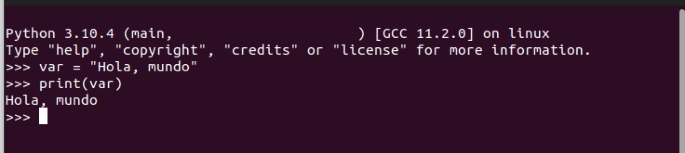
Python
Modo interactivo
Python posee un modo interactivo: Se escriben las instrucciones en una especie de intérprete de comandos. Las expresiones pueden ser introducidas una a una.

Slide 7
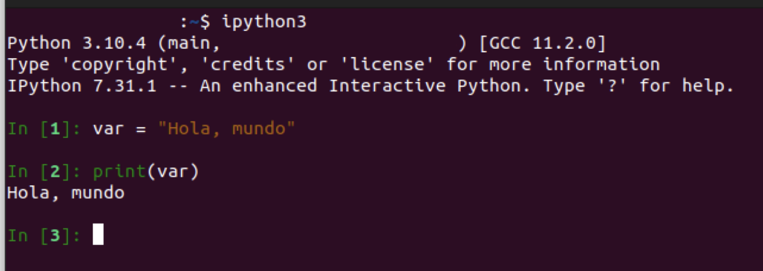
Python
Modo interactivo
iPython (Parte de SciPy): Extiende la capacidad del modo interactivo y provee un kernel para Jupyter

Slide 8

Python
Jupyter Notebook
Es un entorno computacional interactivo basado en la web para crear documentos de notebook.
Jupyter Notebook es similar a la interfaz de notebook de otros programas como Maple, Mathematica y SageMath, un estilo de interfaz computacional que se originó con Mathematica en la década de 1980.

Slide 9
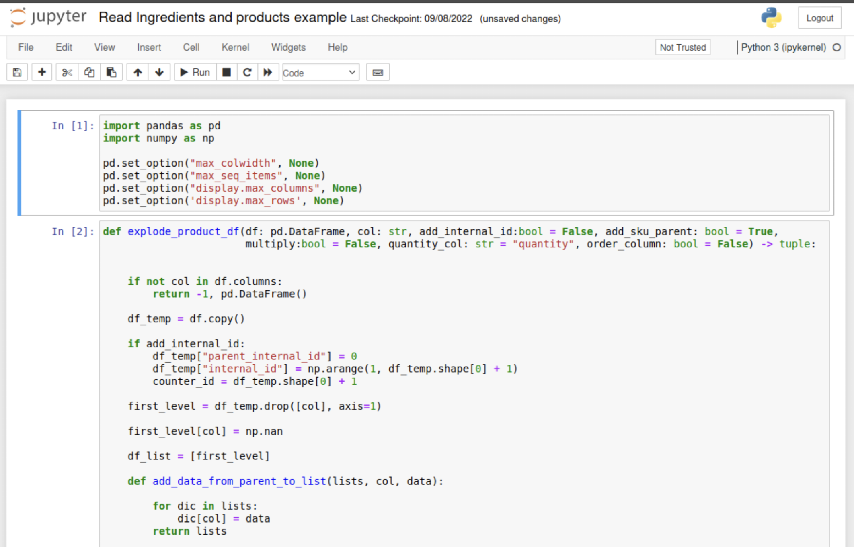
Python
Jupyter Notebook

Slide 10

Python
Google Colab
Si por algún motivo no podés correr Python de local o tienes un setup malo, podes usar Google Colab en la nube.
Google Colab permite escribir y ejecutar Python en el navegador:
Sin configurar
Fácil de compartir
Acceso a GPUs sin cargo
Es una Jupyter Notebook que corre en una máquina virtual de Google Cloud:
Es gratuito
Ofrece 12 GB de RAM y 100 GB de disco.
Las notebooks quedan en Google Drive, fácil de compartir.

Slide 11
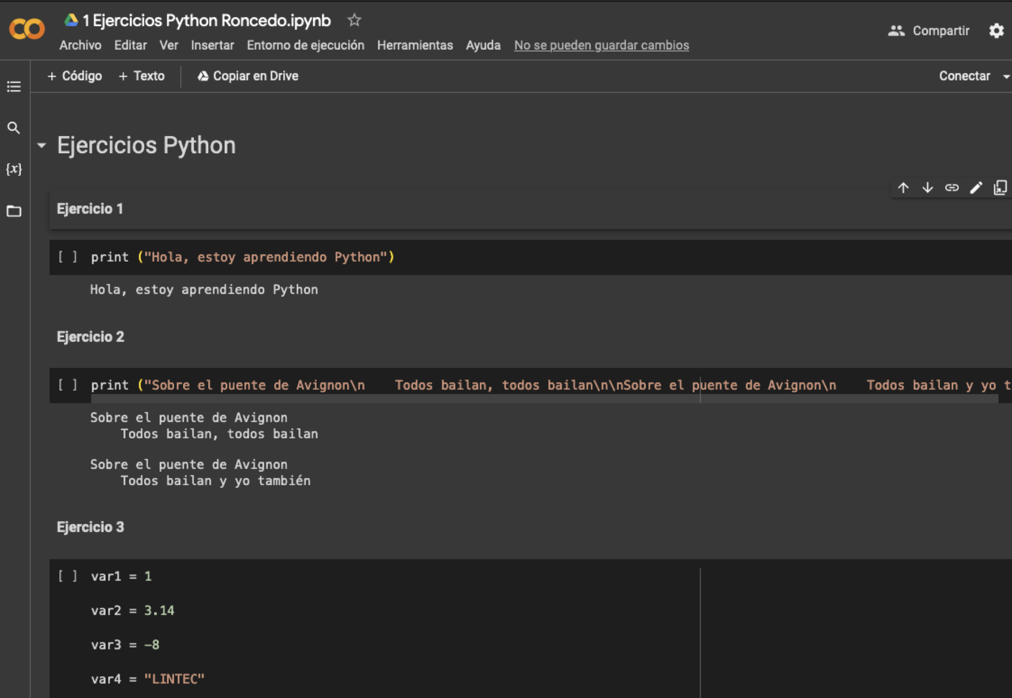
Python
Google Colab

Slide 12
Variables en Python

Slide 13
Variables
Específico y sensible a mayúsculas y minúsculas.
Llamar al valor a través del nombre de la variable
Tipos de variables:
Numéricas: Integer, float, complejos
Caracteres: String
Lógicas: Bool
Listas
Tuplas
Set
Diccionarios

Slide 14
Variables
En Python, con type() puedo saber que variable es.
Además, puedo convertir algunas variables en otra: int(), float(), str(), bool(), list(), dict()
Preguntar el tipo de variable: isinstance(a, int)

Slide 15
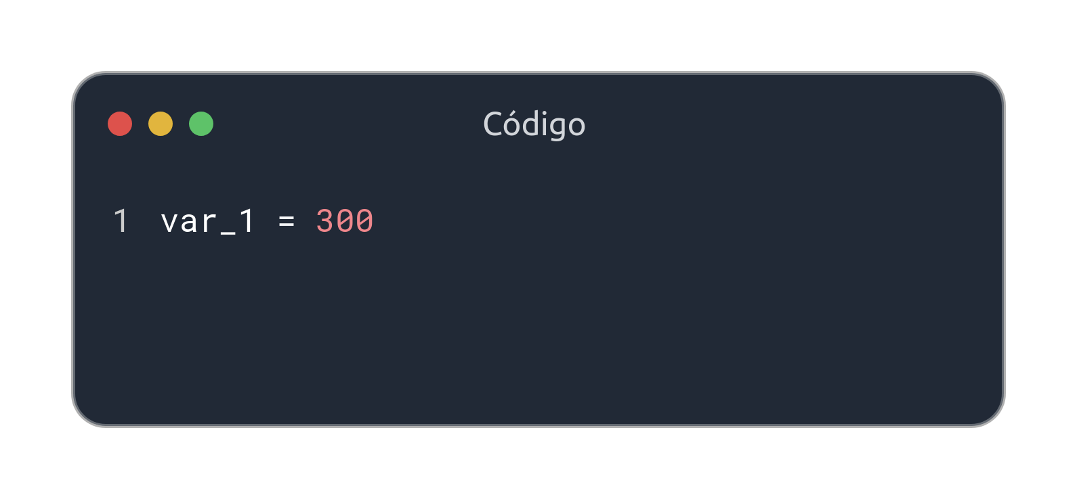
Variables
¿Qué pasa cuando asignamos una variable?
Una variable de Python es un nombre simbólico que es una referencia o puntero a un objeto.
300
var_1

Slide 16
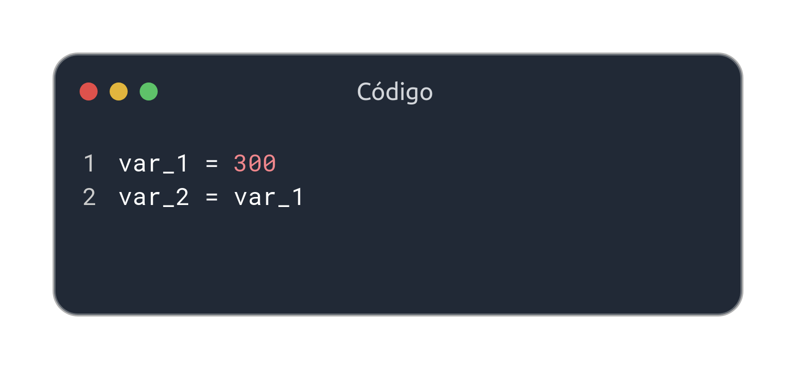
Variables
¿Qué pasa cuando asignamos una variable?
Una variable de Python es un nombre simbólico que es una referencia o puntero a un objeto.
300
var_1
var_2

Slide 17

Variables
¿Qué pasa cuando asignamos una variable?
Una variable de Python es un nombre simbólico que es una referencia o puntero a un objeto.
300
300
var_1
400
var_2

Slide 18
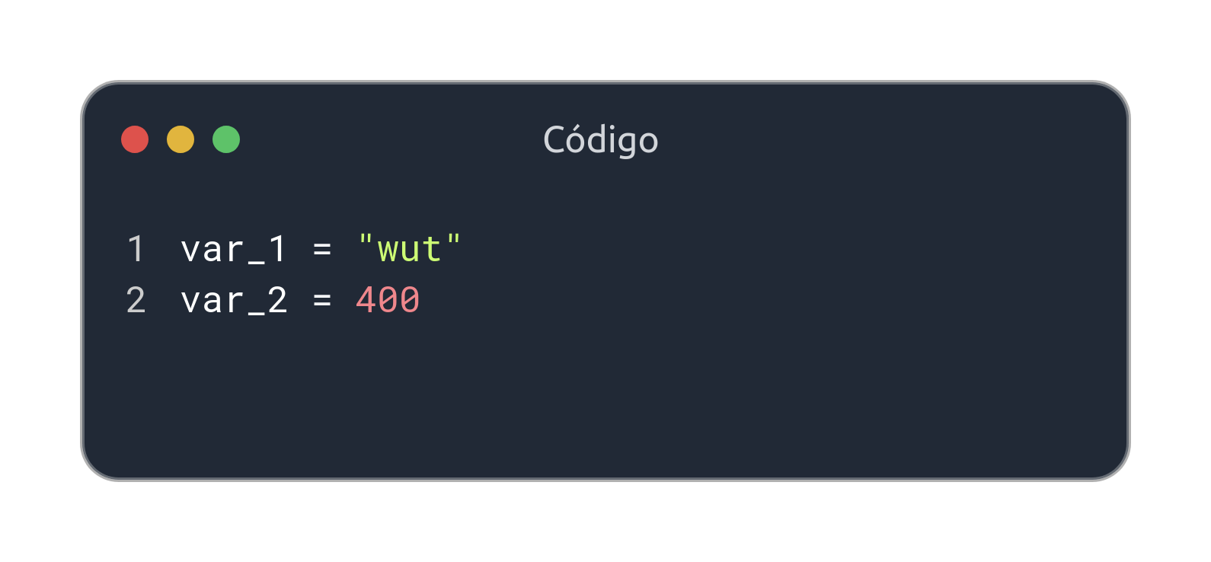
Variables
¿Qué pasa cuando asignamos una variable?
Una variable de Python es un nombre simbólico que es una referencia o puntero a un objeto.
“wut”
var_1
300
400
300 quedará en memoria RAM hasta que el Garbage Collector lo recolecte o asignamos una nueva variable con 300.
var_2

Slide 19
Variables
Mutables: Permiten ser modificadas una vez creados.
Inmutables: No permiten ser modificables una vez creados.
Mutables | Inmutables
Listas | Variables numéricas
Diccionarios | Strings
Sets | Tuplas

Slide 20
Operadores

Slide 21
Operadores
Aritméticos:
Suma | + | x + y
Resta | - | x - y
Multiplicación | * | x * y
División | / | x / y
Módulo | % | x % y
División entera | // | x // y
Exponente | ** | x ** y

Slide 22
Operadores
Comparadores (retornan booleanos):
Mayor | > | x > y
Menor | < | x < y
Igual | == | x == y
Distinto | != | x != y
Mayor o igual | >= | x >= y
Menor o igual | <= | x <= y

Slide 23
Operadores
Lógicos (solo para booleanos):
and | x and y
or | x or y
not | not x

Slide 24
Operadores
De asignación:
Asignar | = | x = y
Sumar y asigna | += | x += y (x = x + y)
Resta y asigna | -= | x -= y (x = x - y)
Multiplicación y asigna | *= | x *= y (x = x * y)
Divide y asigna | /= | x /= y (x = x / y)

Slide 25
Operadores
Identificadores (devuelven booleanos):
is | x is y
is not | x is not y

Slide 26
Funciones y librerías

Slide 27
Funciones y librerías
Llamada a funciones
Las funciones son llamadas con un nombre y entre paréntesis los argumentos:
pow(2,5) # Devuelve 32, es equivalente a 2**5
Esta forma de introducir los argumentos se llama de forma posicional.
Otra forma de introducir los argumentos es mediante keys:
pow(exp=5, base=2)

Slide 28
Funciones y librerías
Llamada a funciones
Algunas funciones tienen argumentos opcionales:
pow(2,5, mod=3) # Es equivalente a (2**5) % 3
Los argumentos opcionales siempre son en modo de key.
Built-in Functions de Python: https://docs.python.org/3/library/functions.html

Slide 29
Funciones y librerías
Funciones Built-In importantes
print() - Imprime en pantalla una cadena de strings
type() - Retorna el tipo del objeto/variable.
abs() - Retorna el valor absoluto
sorted() - Retorna una lista ordenada del iterable
max() - Retorna el máximo elemento de un iterable
min() - Retorna el mínimo elemento de un iterable
round() - Retorna un flotante redondeado
len() - Retorna la cantidad de elementos en un objeto/iterable
sum() - Suma todos los elementos de un iterable.
help() - Muestra la documentación del objeto

Slide 30
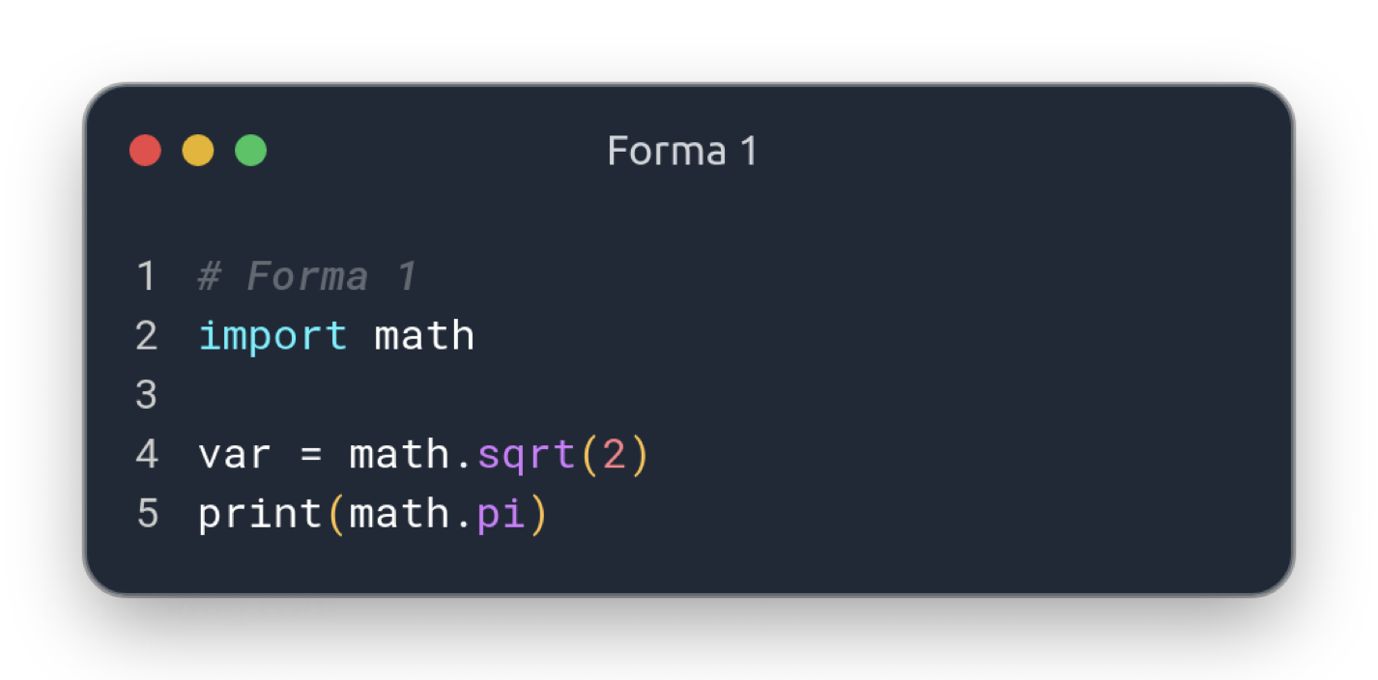
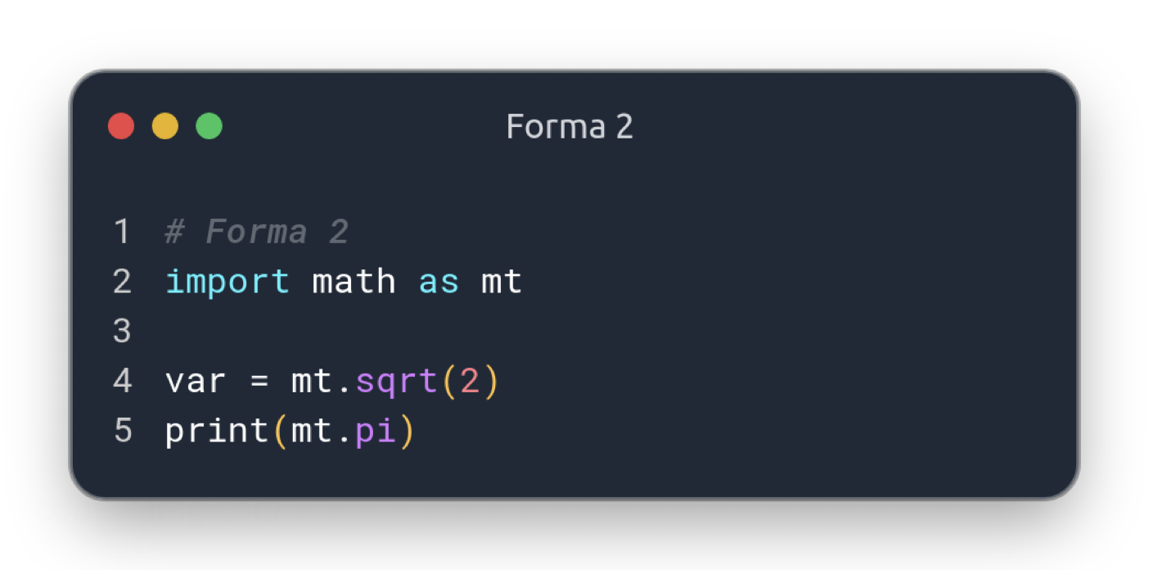
Funciones y librerías
Importando librerías externas
La declaración import permite hacer visibles identificadores de otros módulos.
Built-in libraries: https://docs.python.org/3/library/
Forma 1
Forma 2

Slide 31
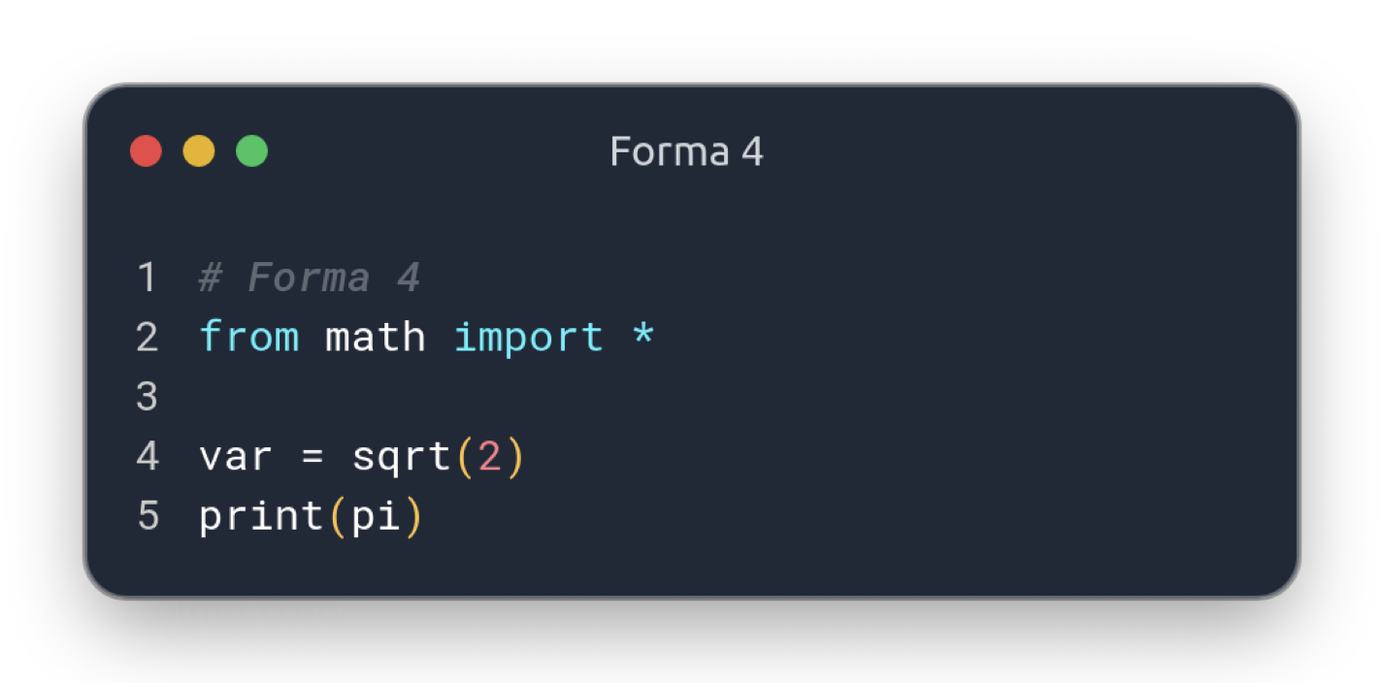
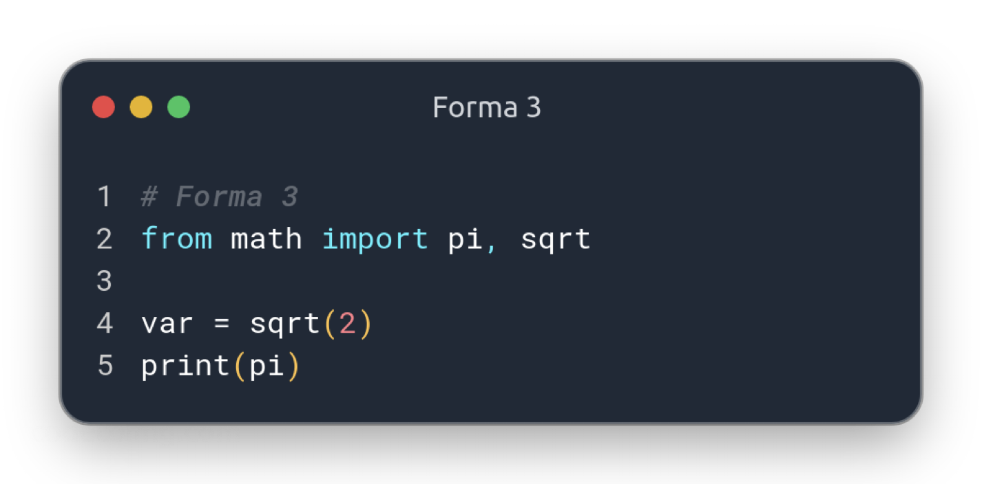
Funciones y librerías
Importando librerías externas
La declaración import permite hacer visibles identificadores de otros módulos.
Built-in libraries: https://docs.python.org/3/library/
Forma 3
Forma 4

Slide 32
Declaración de control

Slide 33
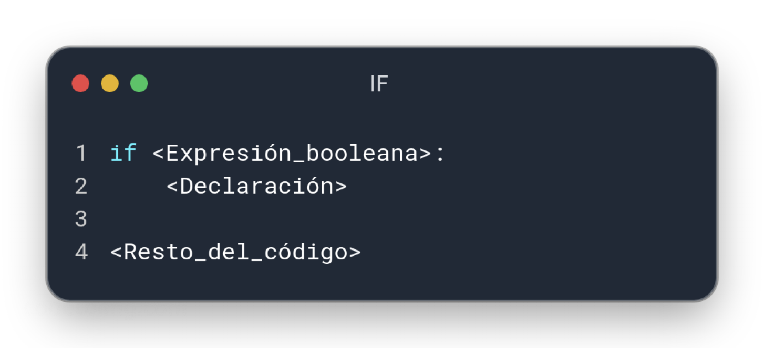
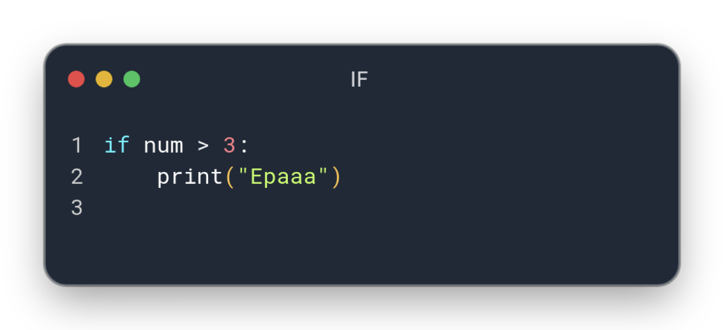
Funciones y librerías
IF
Condición
True
Declaración
False
Resto del código

Slide 34
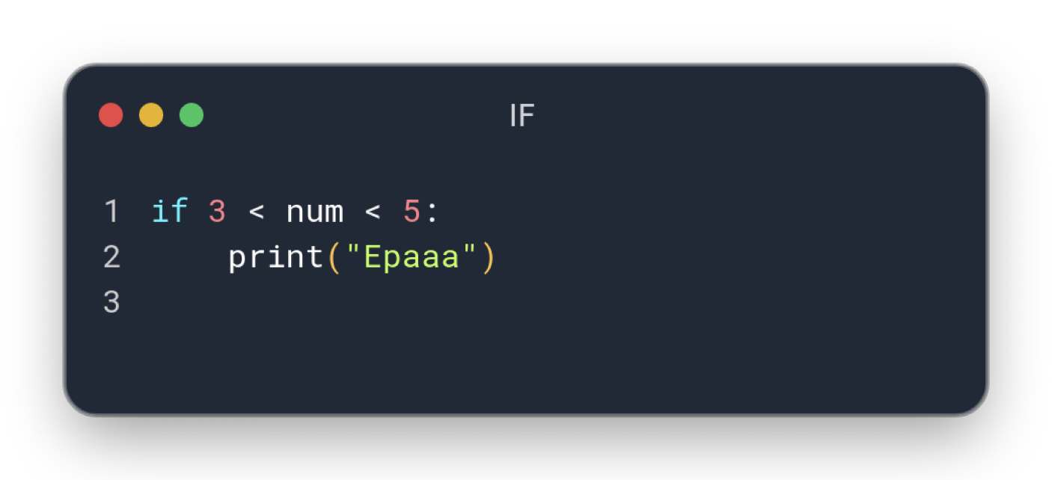
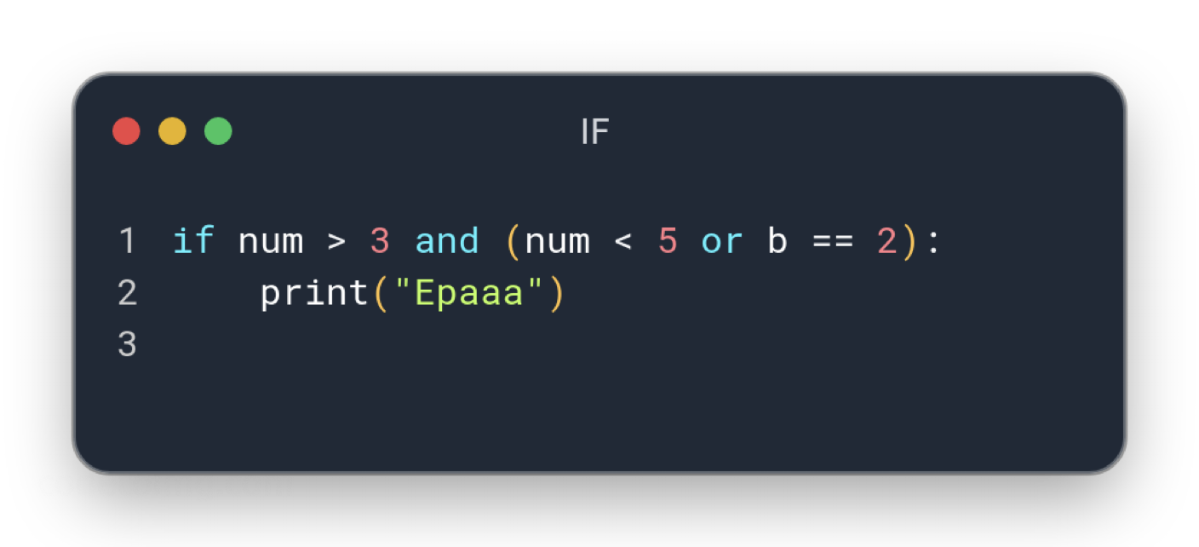
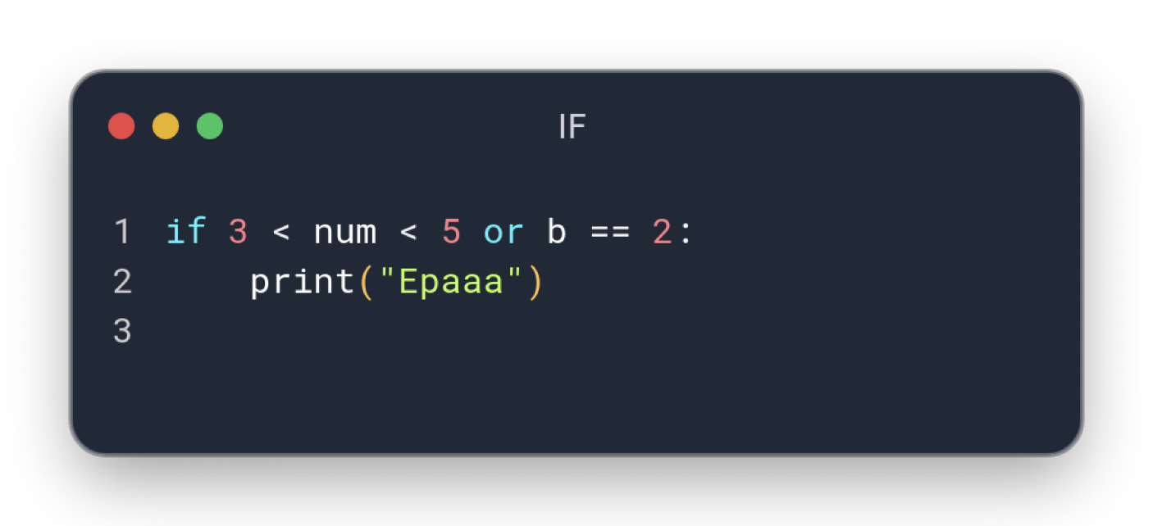
Funciones y librerías
IF – Múltiples condiciones en un IF

Slide 35
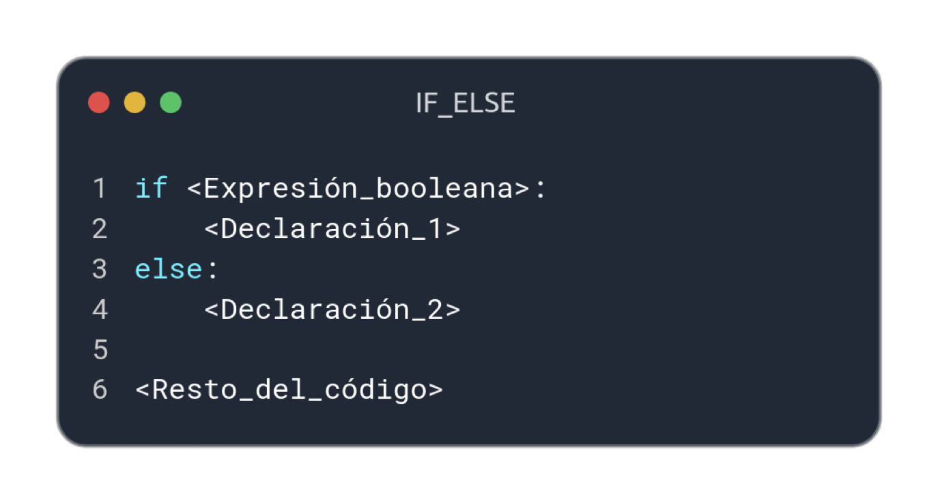
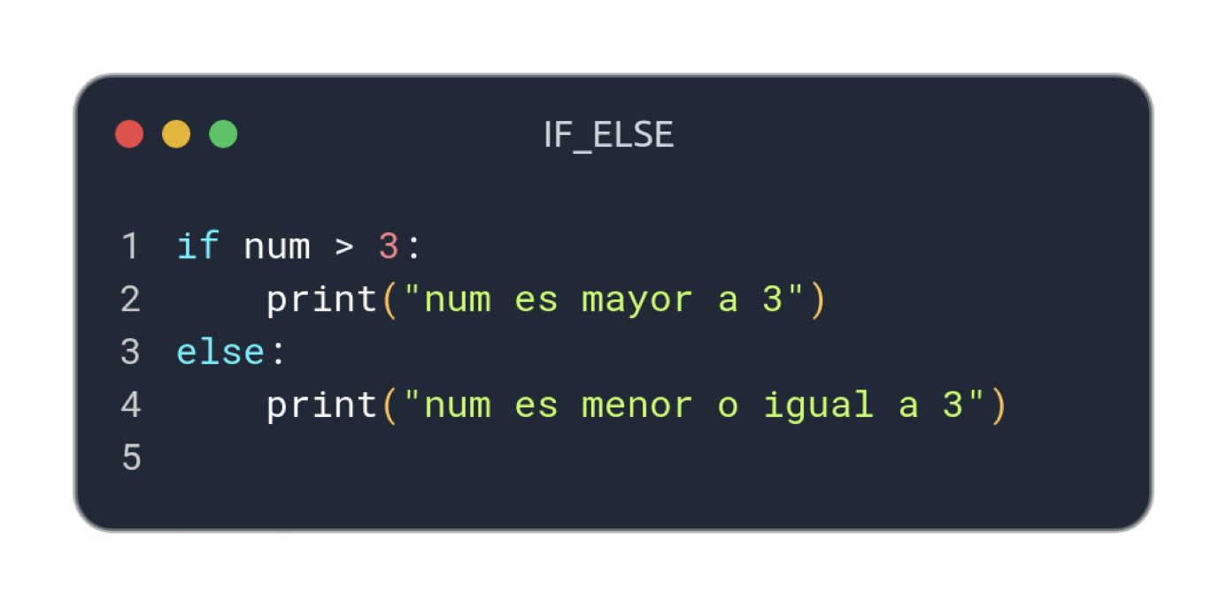
Funciones y librerías
IF-ELSE
Condición
False
True
Declaración
Declaración
Resto del código

Slide 36
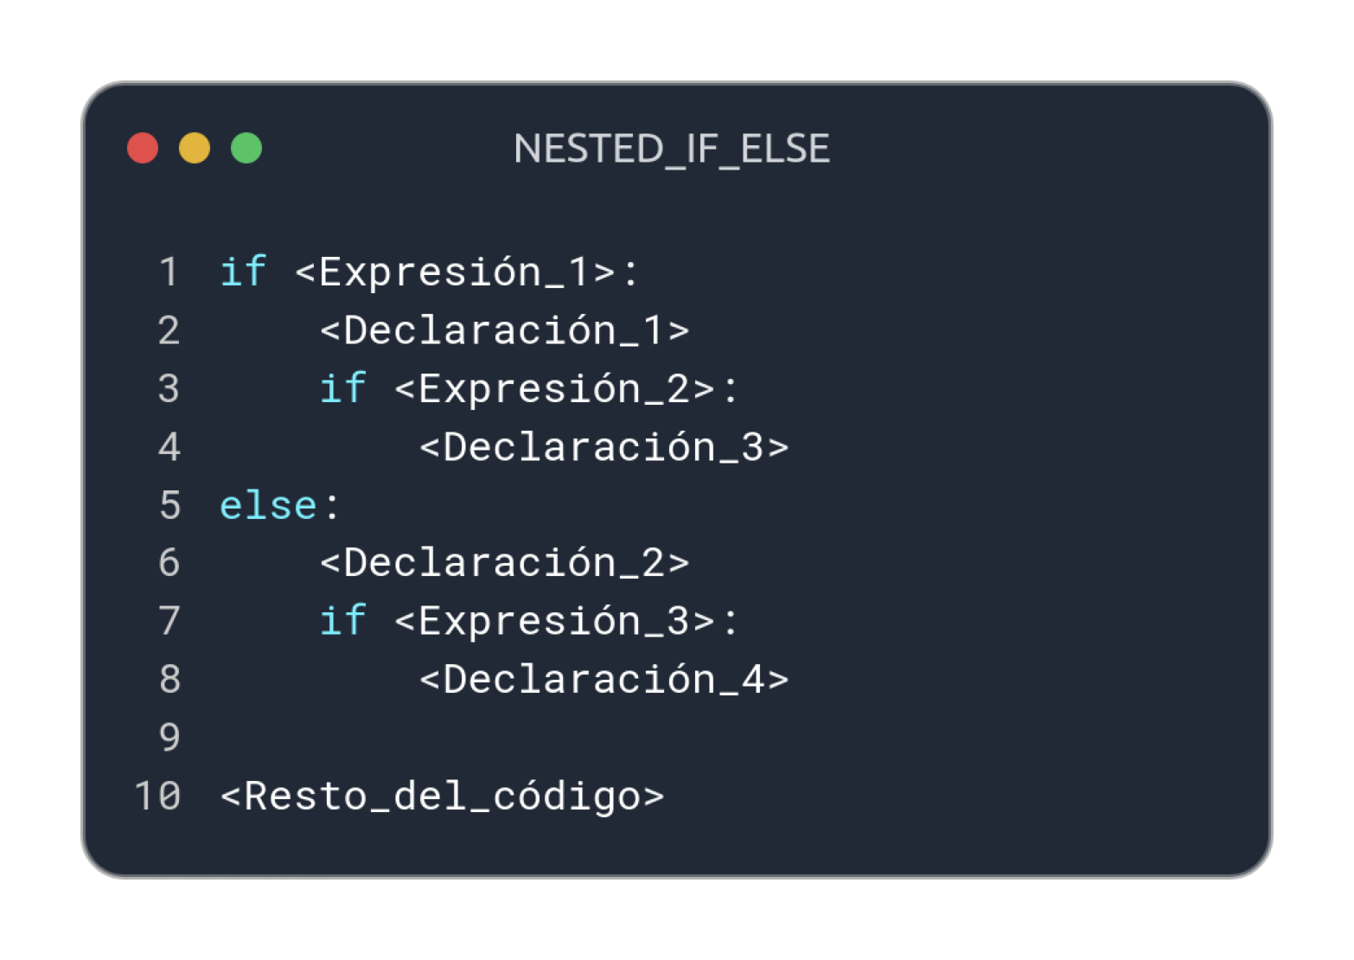
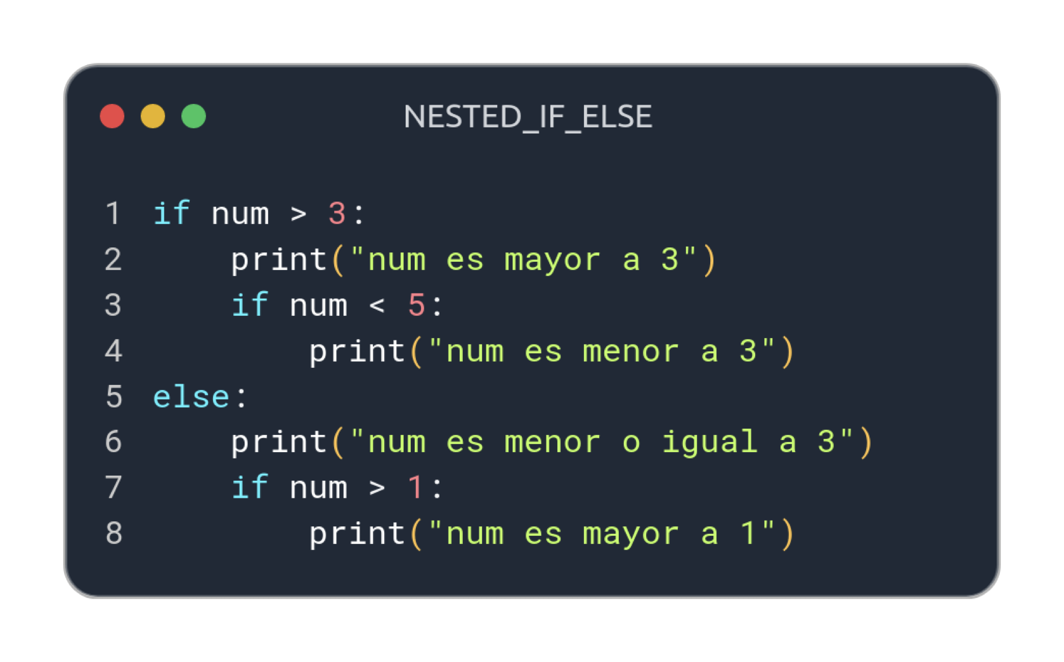
Funciones y librerías
Nested IF-ELSE

Slide 37
Funciones y librerías
ELIF
Condición
True
Declaración
False
Condición
True
Declaración
False
Condición
True
Declaración
False
Resto del código
Declaración

Slide 38
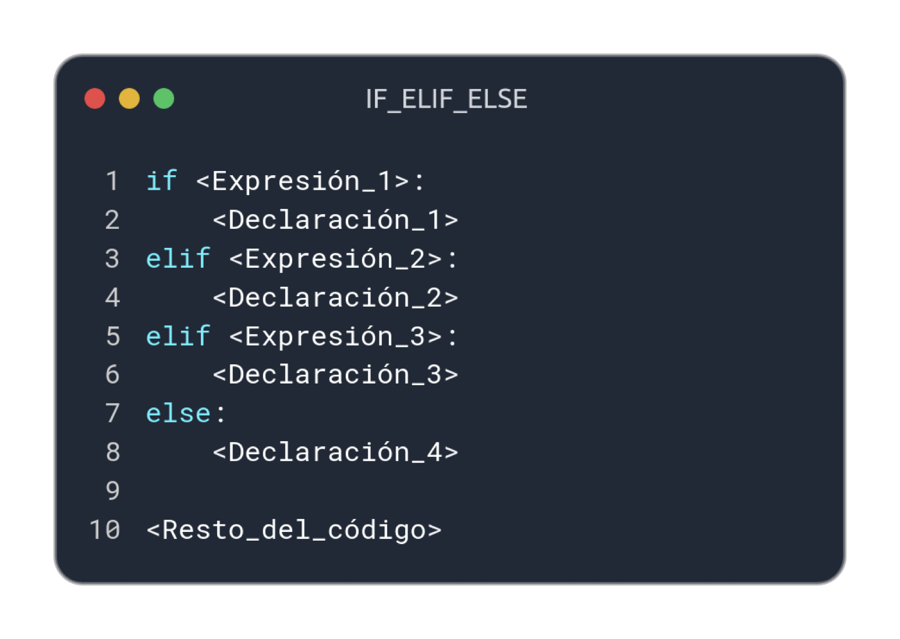
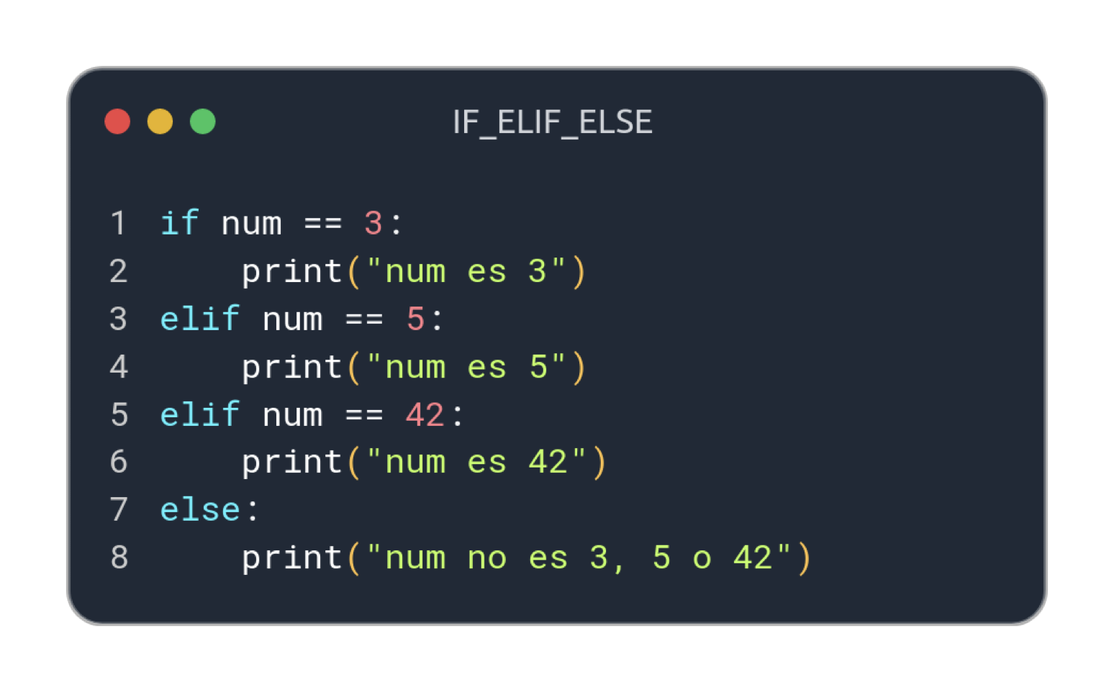
Funciones y librerías
ELIF

Slide 39
Bucles

Slide 40
Bucles
While
Condición
False
True
Declaración
Resto del código
No es el bucle más popular de Python

Slide 41
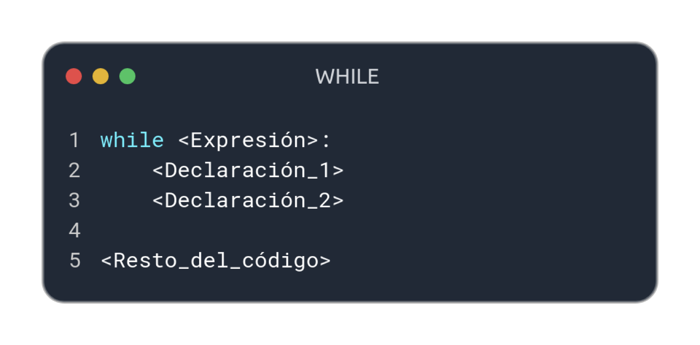
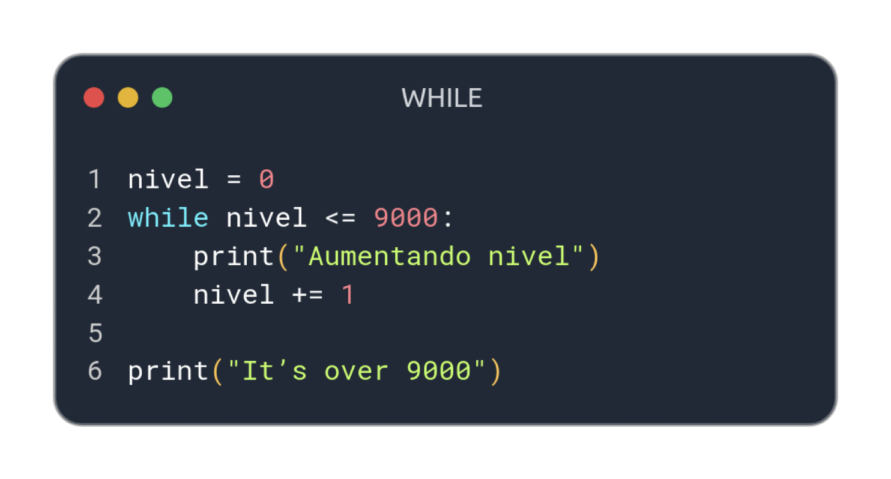
Bucles
While
No es el bucle más popular de Python

Slide 42
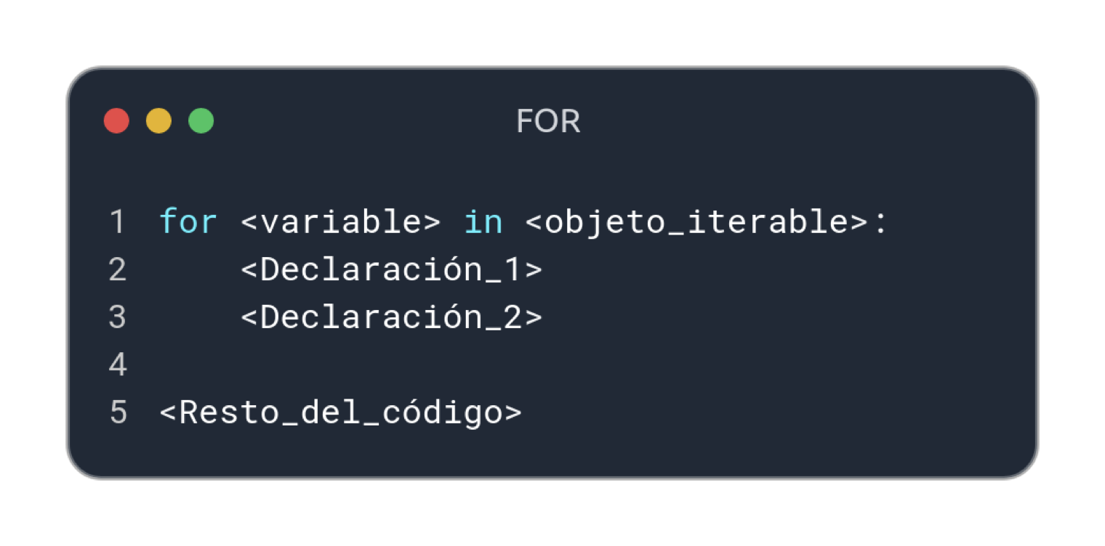
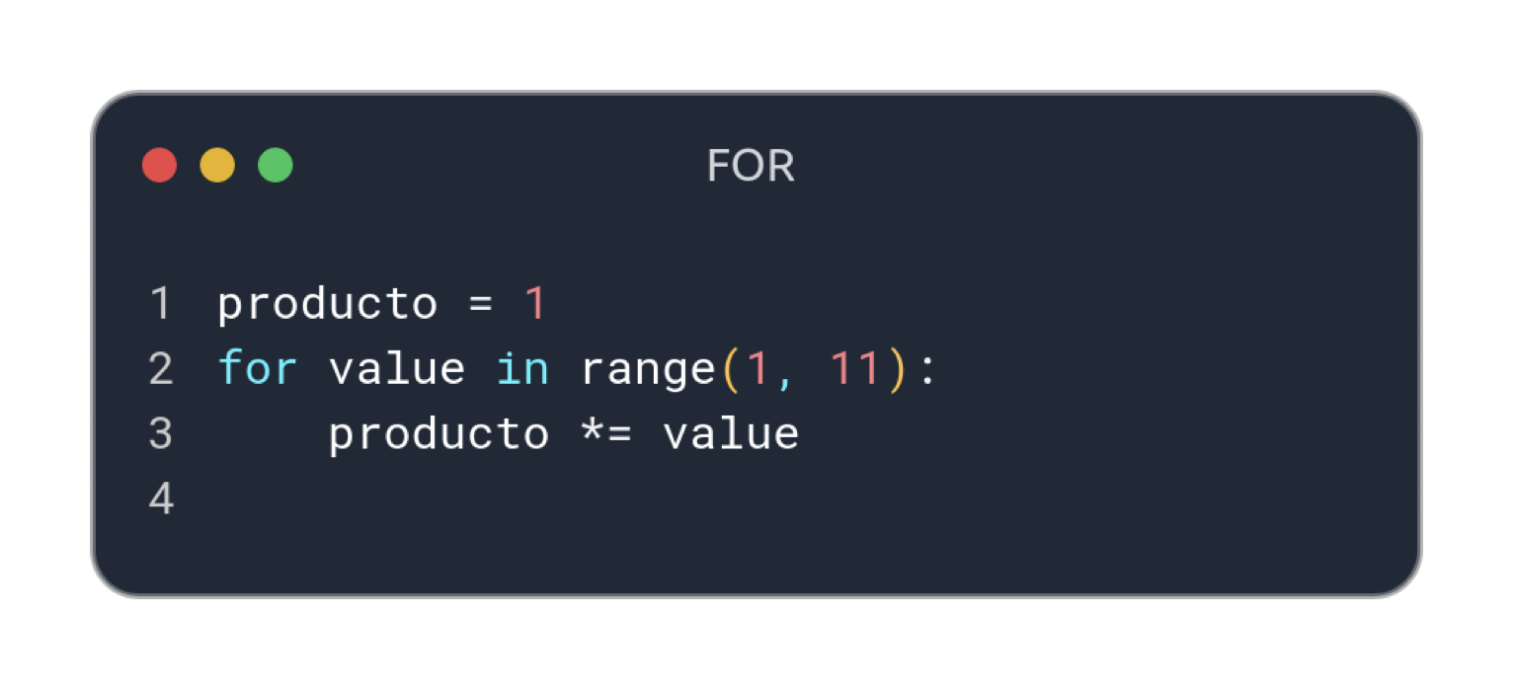
Bucles
Ciclo FOR

Slide 43
Bucles
Iterables
Un iterable es un objeto en Python capaz de retornar un miembro a la vez, permitiendo que sea iterable en un loop FOR.
Las listas, tuplas, strings, diccionarios, sets son iterables
Una versión de iterables son los generadores, que evitan guardar cada elemento en memoria, sino que se generan en la medida que se necesitan

Slide 44
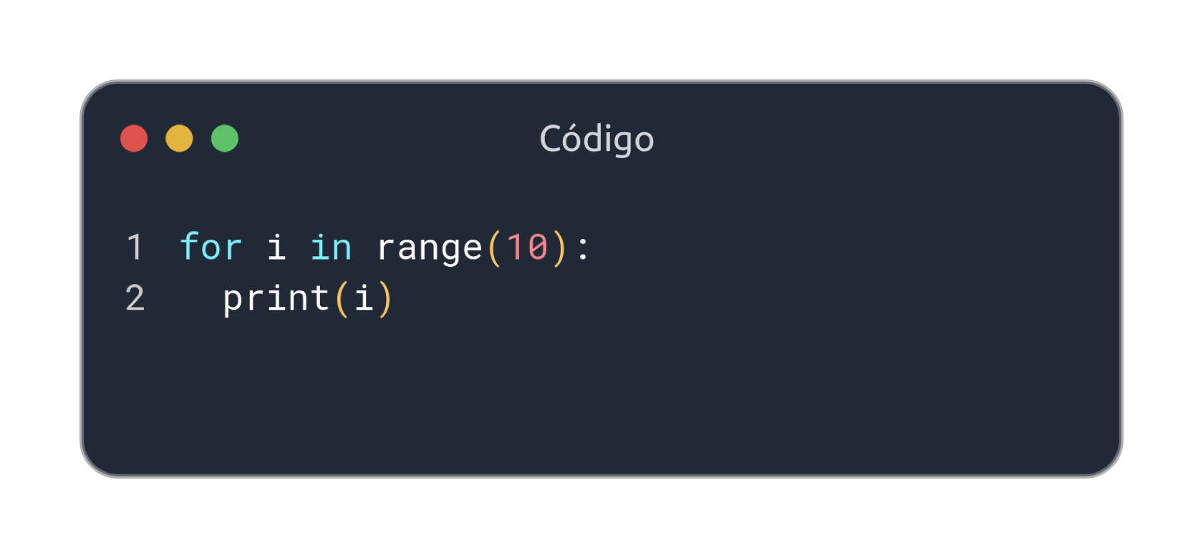
Bucles
Iterables
Tenemos la función range(start, stop, step) que genera una secuencia de números enteros.

Slide 45
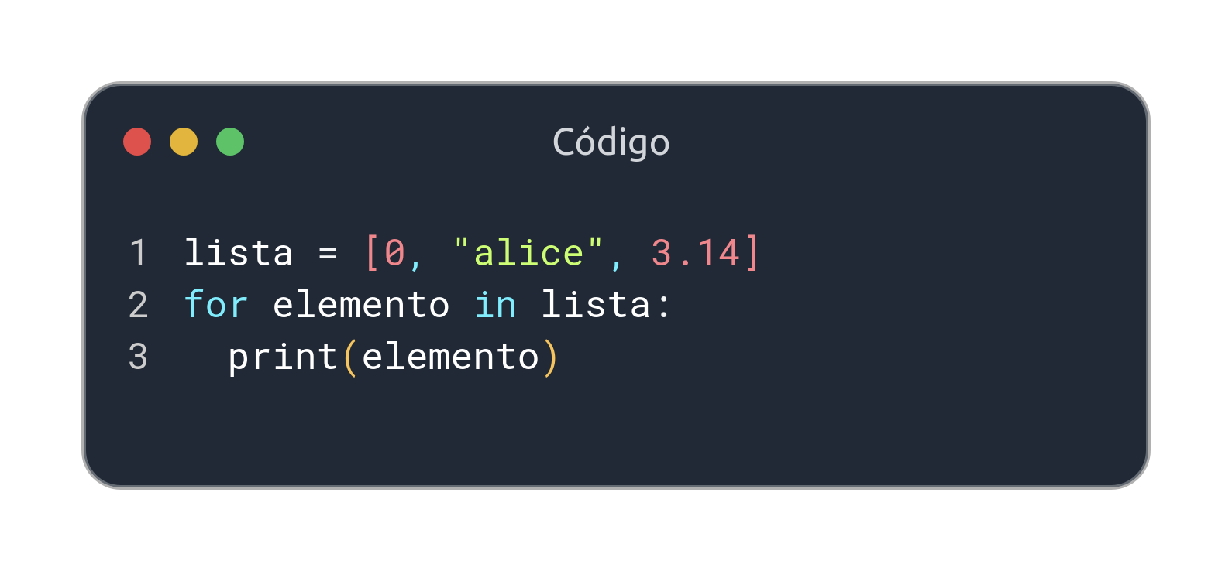
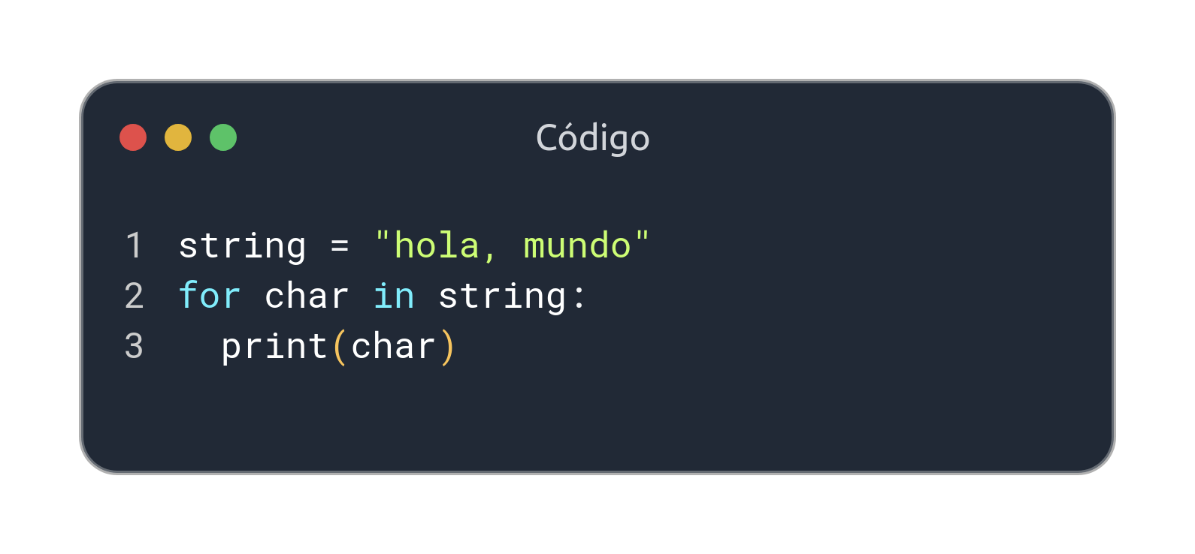
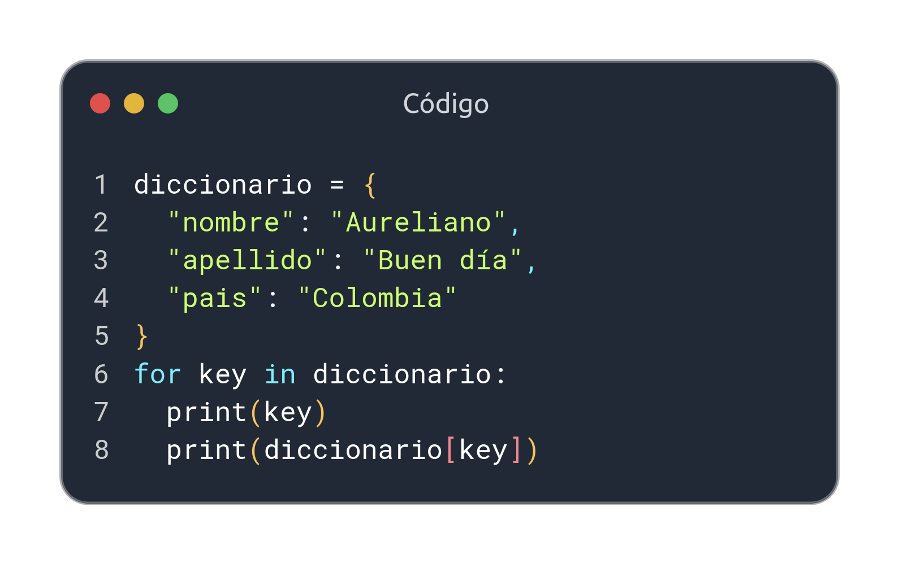
Bucles
Iterables
Lista o tupla
String
Diccionario

Slide 46
Strings

Slide 47
Strings y sus operaciones
Strings pueden ser comparados. Se comparan carácter a carácter. El orden es en ASCII (https://elcodigoascii.com.ar)
Es decir 'a' es menor a 'b', pero 'A' es menor a 'a'.
También podemos usar el + para concatenar dos caracteres:
“Aureliano” + “Buendia” # Retorna “AurelianoBuendia”
Si usamos * con un entero, repite el string
“Aureliano” * 2 # Retorna “AurelianoAureliano”

Slide 48
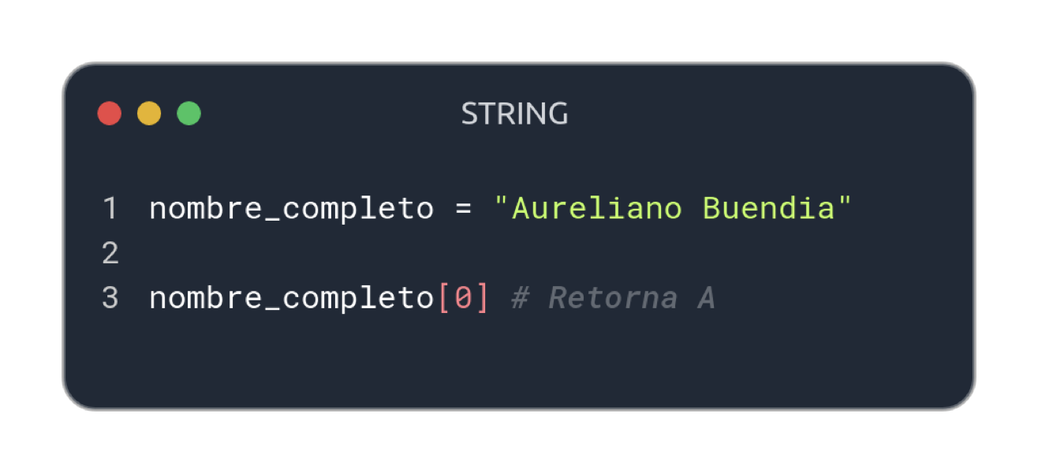
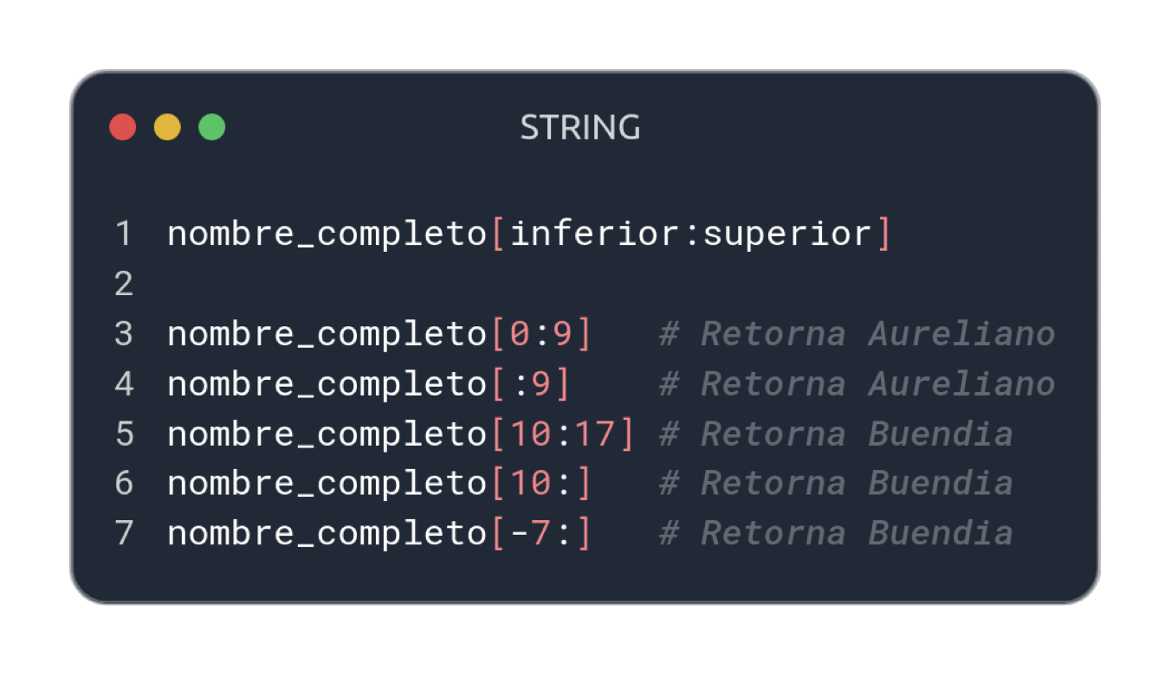
Strings y sus operaciones
Podemos cortar un string usando índices
Cortes se puede determinar en rangos

Slide 49
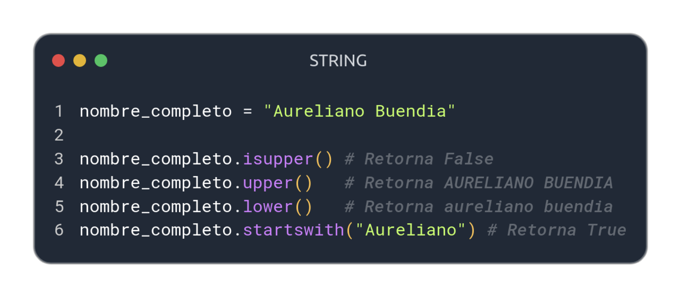
Strings y sus operaciones
Recordar que todo en Python es un objeto. Los objetos tienen atributos y métodos.
Métodos son similares a funciones, toman argumentos, realizan una acción y devuelven algo
<object>.<nombre del método>(<lista de argumentos>)
Strings son objetos, por lo que tienen métodos

Slide 50
Listas

Slide 51
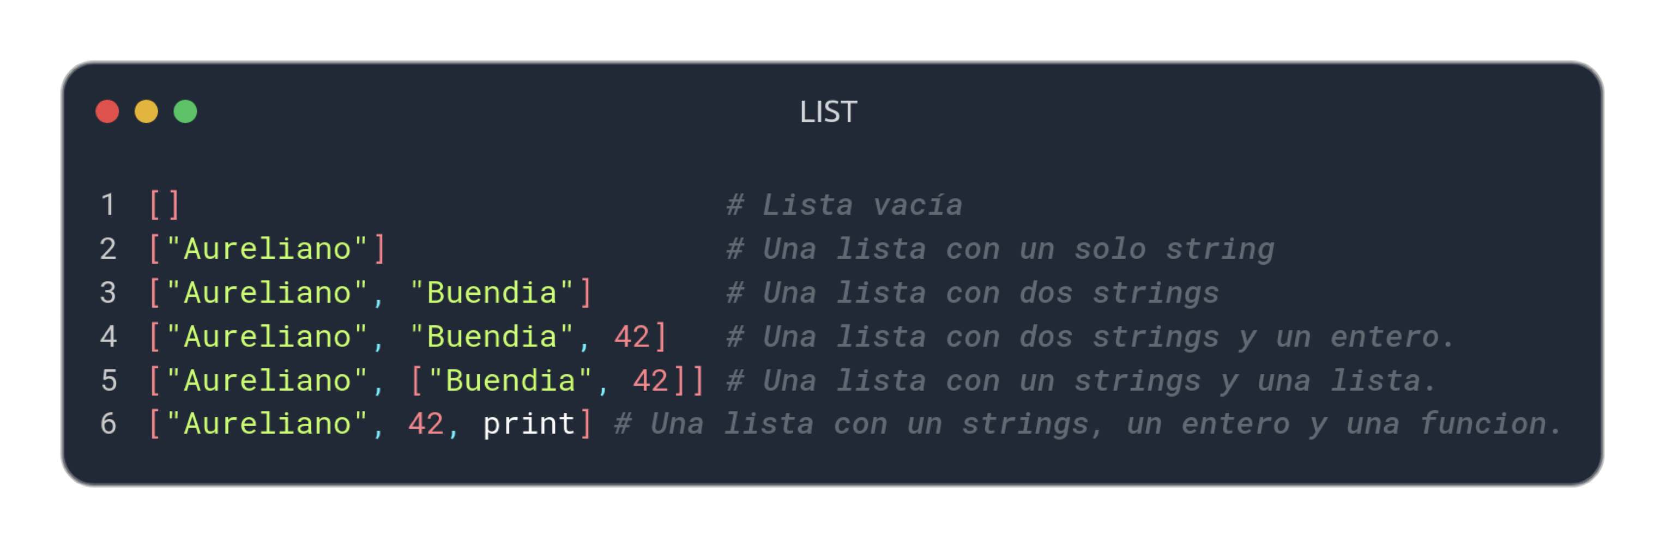
Listas
Una lista es una secuencia de cero o más objetos en Python normalmente llamados ítems.
Las listas son mutables.
Se generan usando [] y los ítems se separan en coma:

Slide 52
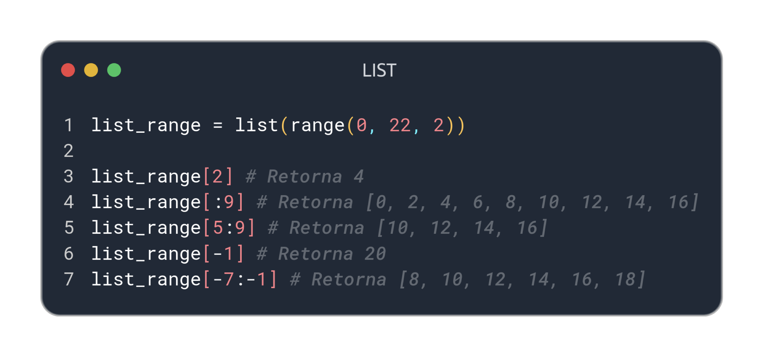
Listas
Las listas también se pueden acceder a ítems mediante índices y cortarlas en sublistas:

Slide 53
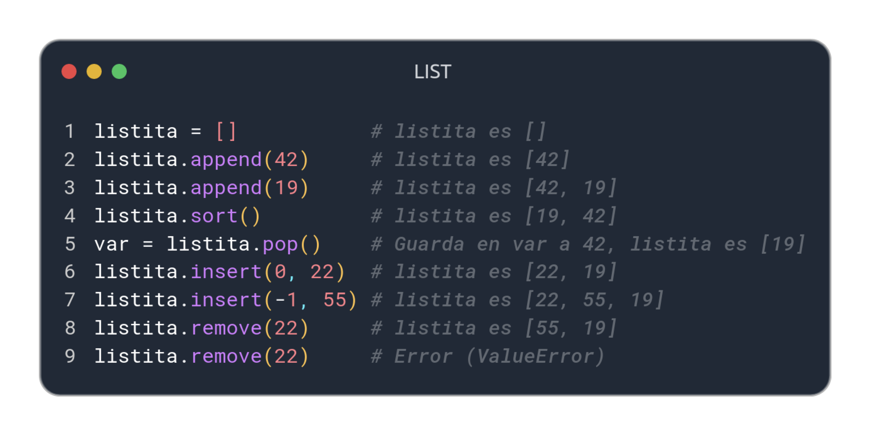
Listas
Métodos de listas:

Slide 54
Tuplas

Slide 55
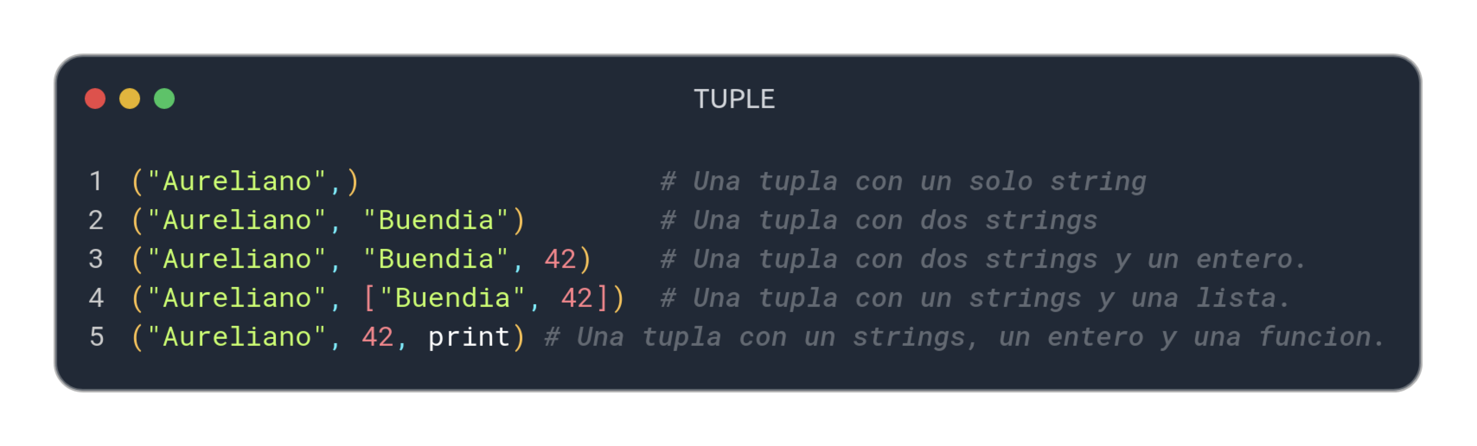
Tuplas
Una tupla es una secuencia de cero o más objetos Python normalmente llamados ítems.
Las tuplas son inmutables.
Se generan usando () y los ítems se separan en coma:

Slide 56
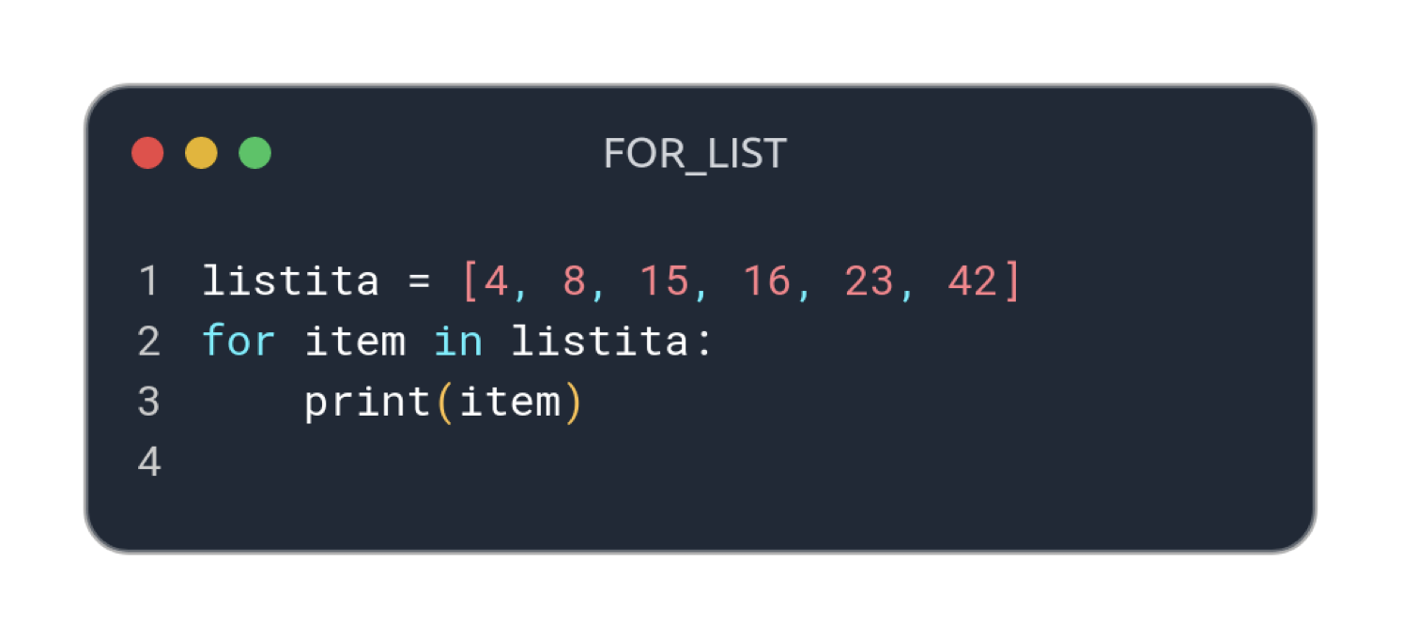
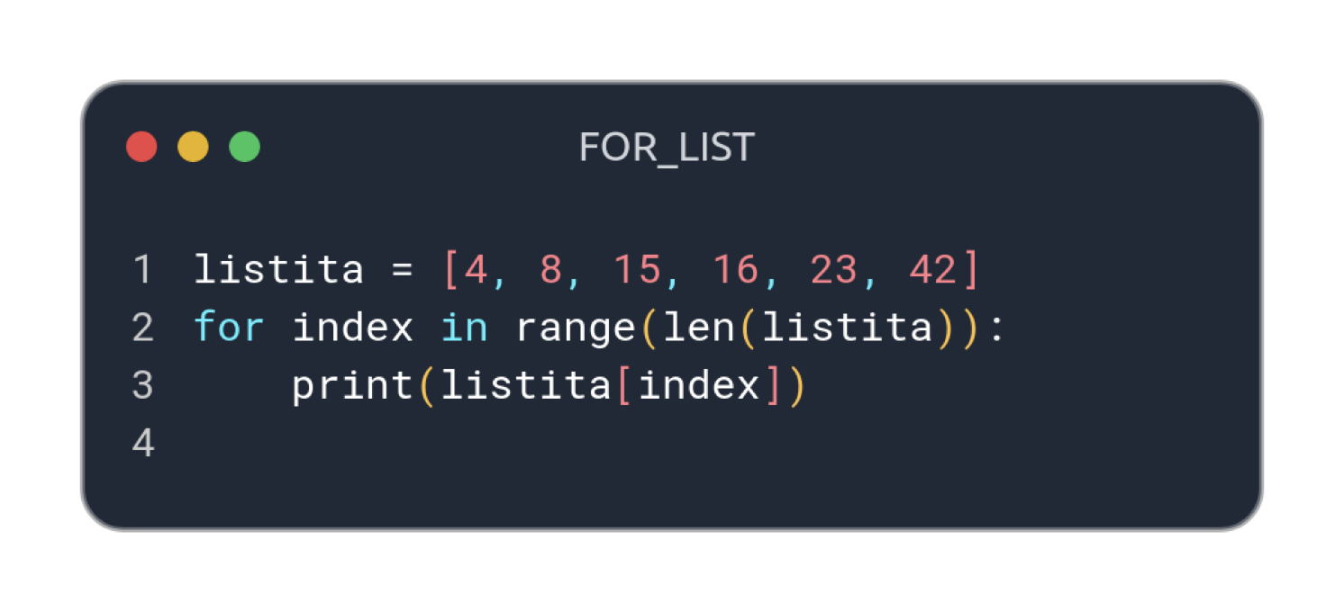
Volvamos al ciclo FOR
FOR es realmente útil para iterar en ítems en secuencias como strings, listas y tuplas, entre otros…
Es equivalente:

Slide 57
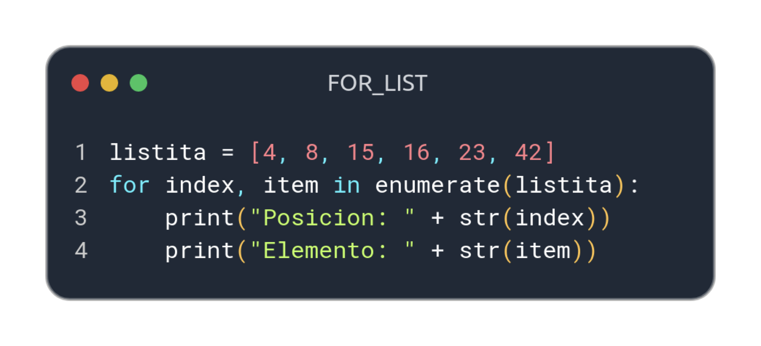
Volvamos al ciclo FOR
¿Y si quiero también el index?

Slide 58
Diccionario

Slide 59
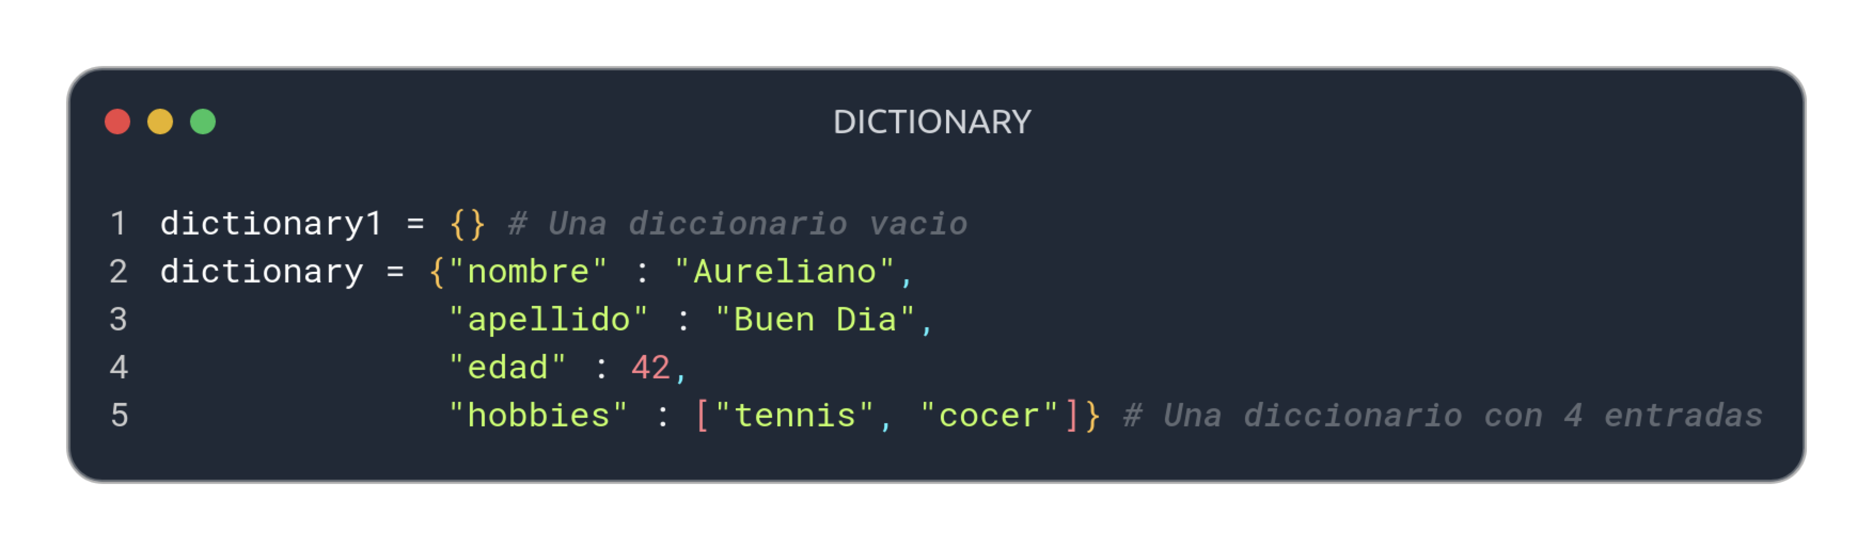
Diccionario
Un diccionario es una secuencia de un key único con un valor.
Los diccionarios son mutables.
Se generan usando {} y los ítems se separan en coma:

Slide 60
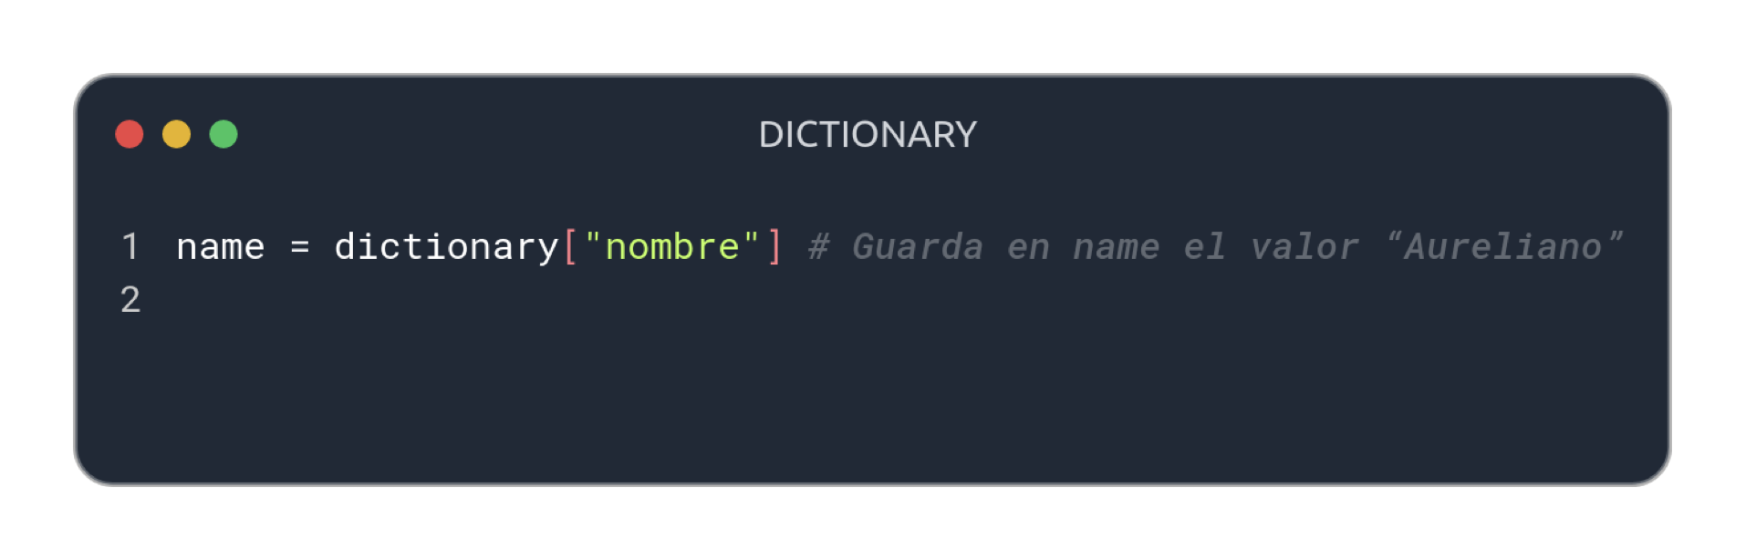
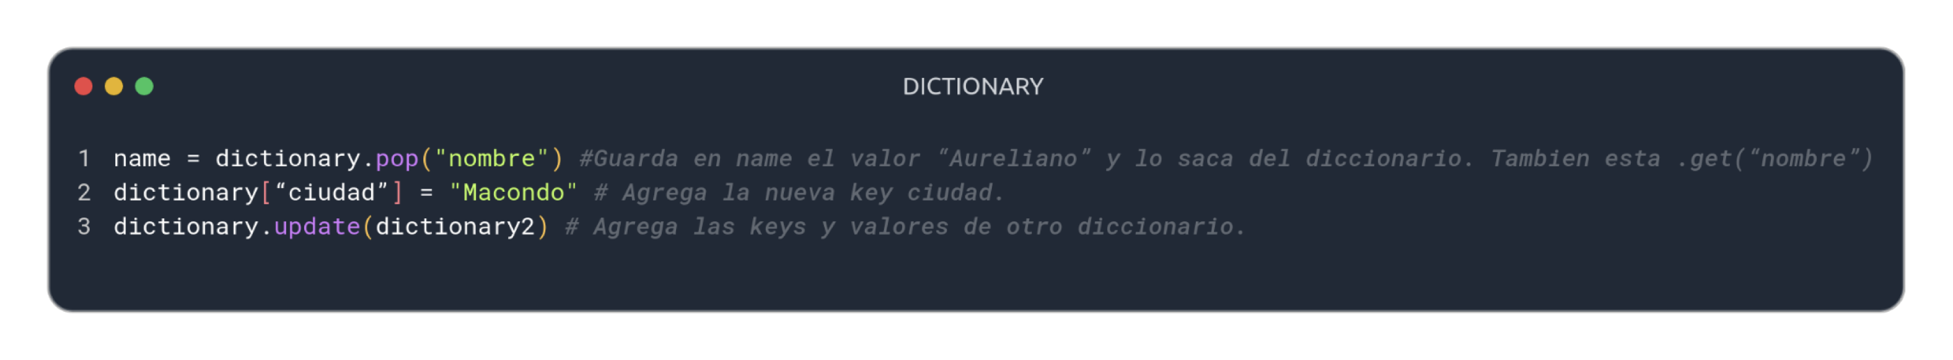
Diccionario
Accedemos usando las keys
Algunos métodos

Slide 61
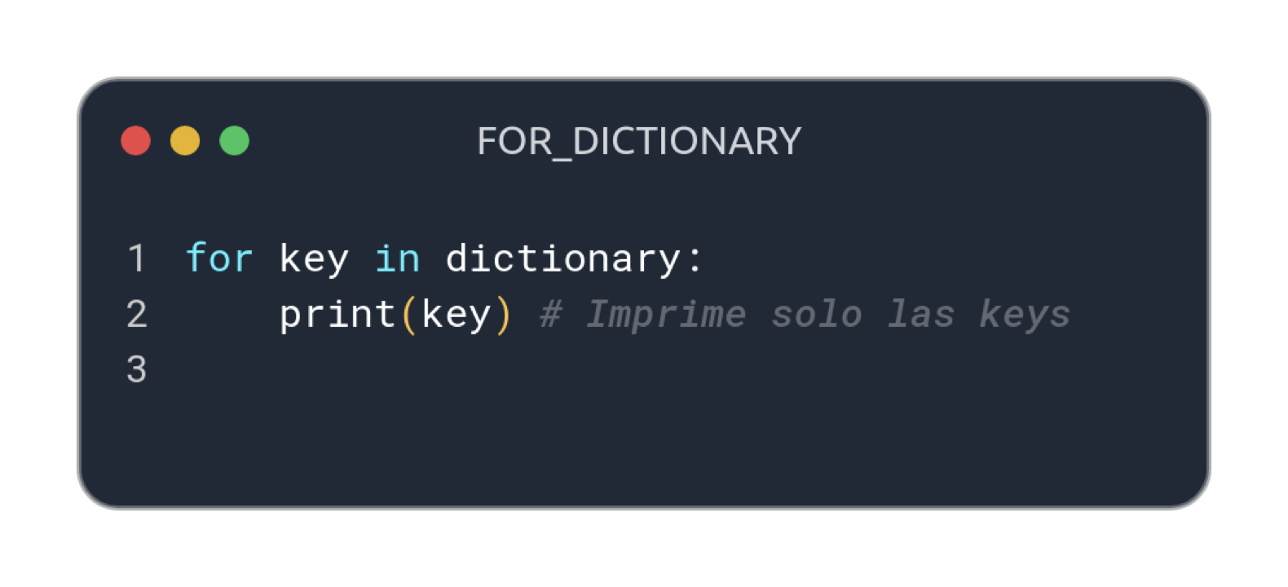
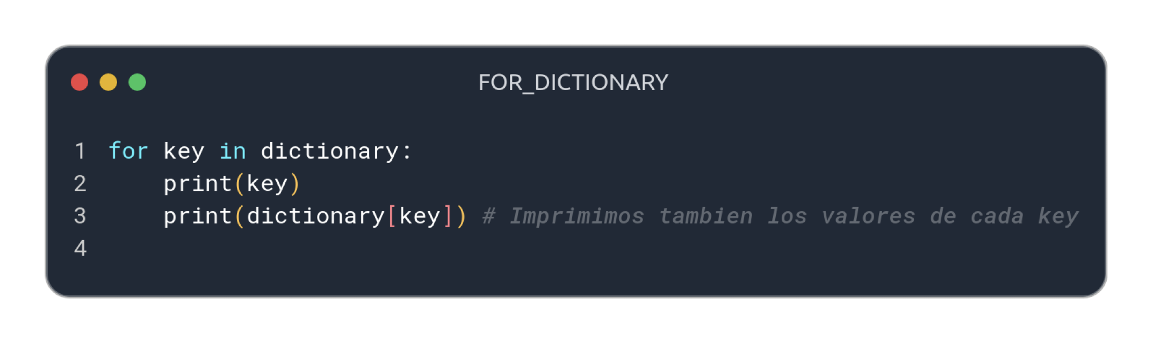
Diccionario
Ciclo FOR con el diccionario

Slide 62
String Formatting

Slide 63
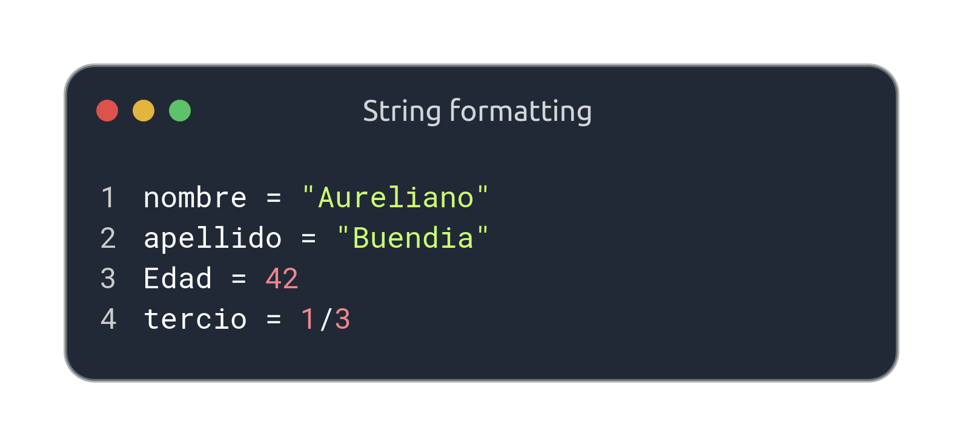
Formato de Strings
Si queremos formar texto junto a variables, hay al menos 4 formas de hacerlo 😕
Queremos imprimir usando las variables:
"Hola, tu nombre es Aureliano Buendia y tu edad es 42. Un tercio es 0.333"

Slide 64
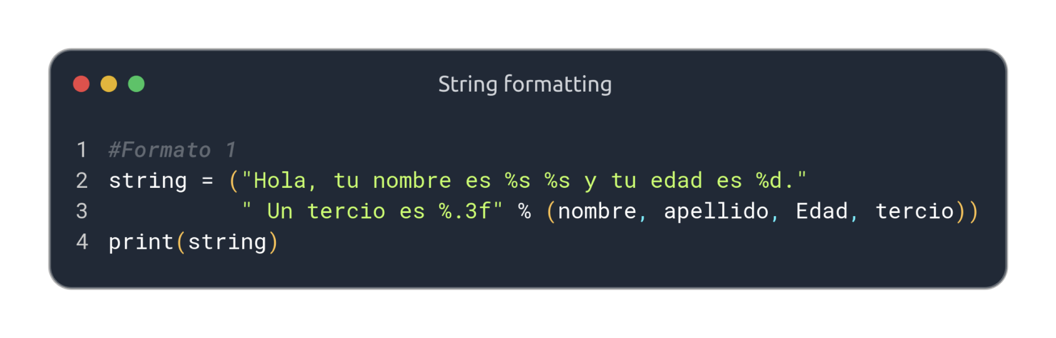
Formato de Strings
Modo 1: Usando el operador %

Slide 65
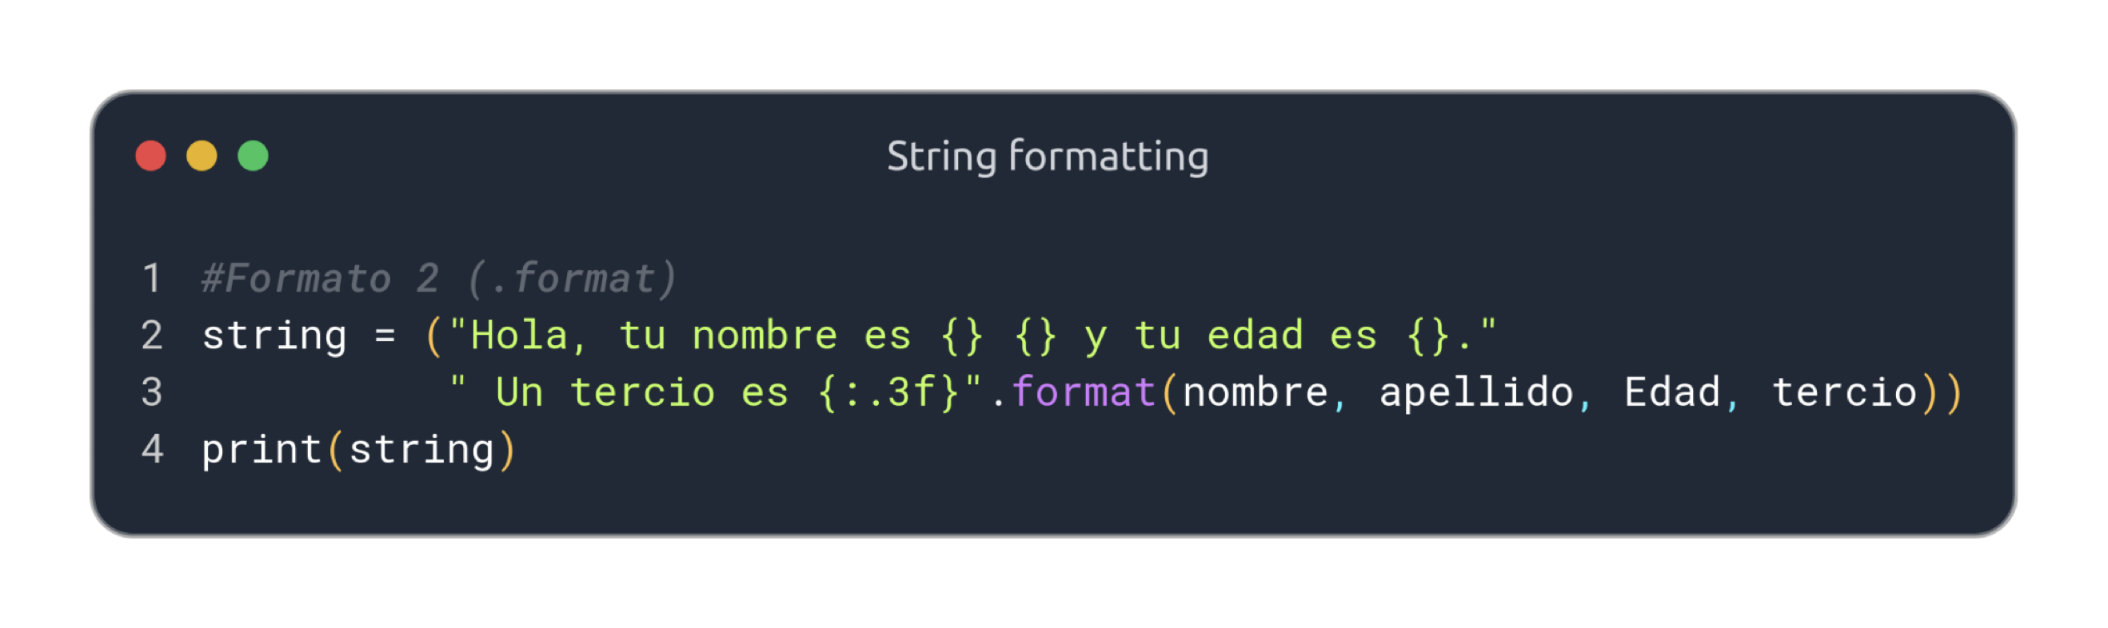
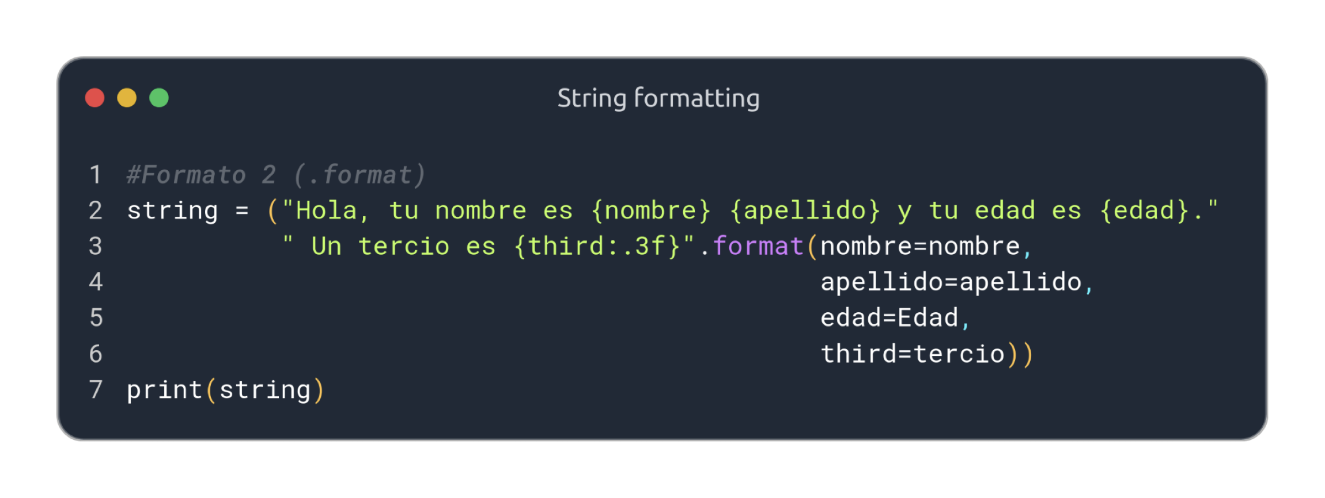
Formato de Strings
Modo 2: Usando el método .format()

Slide 66
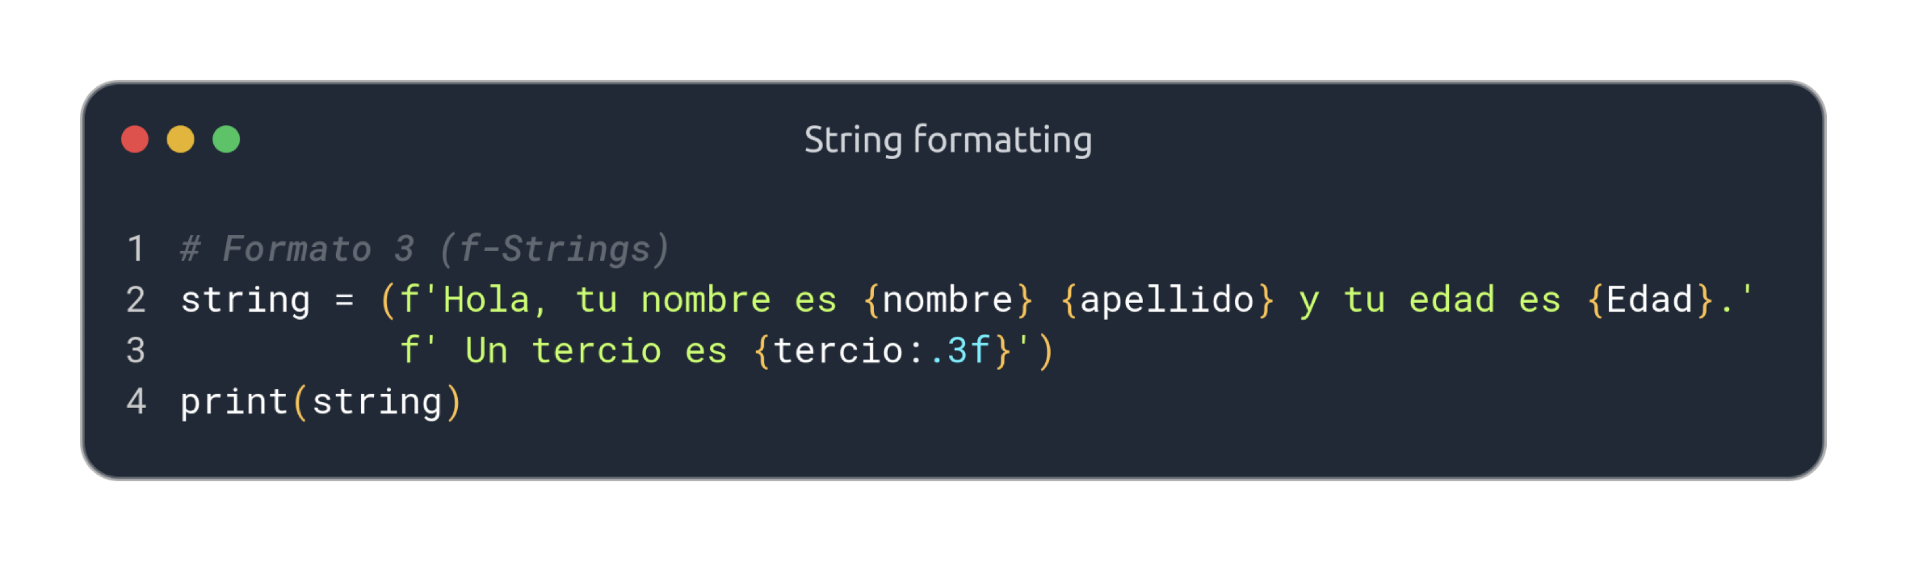
Formato de Strings
Modo 3: Usando f-strings

Slide 67

Formato de Strings
Modo 4: Transformando y concatenando

Slide 68
Funciones

Slide 69


Creación de Nuevas Funciones
Supongamos que queremos calcular el número combinatorio:
Donde n! (el factorial de n) es el producto de los números enteros de 1 a n.

Slide 70


Creación de Nuevas Funciones

Slide 71


Creación de Nuevas Funciones
Escribir el mismo código una y otra vez es propenso a errores y difícil de mantener el código. Si creamos una función que haga la multiplicación va a ser mucho más sencillo.

Slide 72

Creación de Nuevas Funciones

Slide 73

Creación de Nuevas Funciones
Las variables que están dentro de las funciones existen solamente dentro de las funciones (variables locales).
Las funciones deben ser definidas antes de ser llamadas

Slide 74

Creación de Nuevas Funciones
Podemos agregar argumentos opcionales fácilmente en nuestras funciones

Slide 75

Creación de Nuevas Funciones
Se pueden retornar muchos valores (que se obtendrán como en una tupla)

Slide 76

Creación de Nuevas Funciones
Una función puede llamarse a sí misma:

Slide 77

Creación de Nuevas Funciones
Una función anónima es una función sin nombre. En Python, se crea una función anónima con la palabra clave lambda.

Slide 78
List Comprehension Y GeneratoRS

Slide 79
List Comprehension
Es una expresión que genera una colección basada en otra colección.
En general produce listas.
Sintaxis simple y limpia.
Soporta condicionales.
Puede ser lazy.
Es una de las herramientas más importante en Python

Slide 80

List Comprehension

Slide 81
List Comprehension
Computa todos los valores cuando se crea (ocupa memoria).
Es preferible usar List comprehensivo antes que bucles.
También existen los:
Set comprehension
Dictionary comprehension

Slide 82

GENERATORS
Generan valores de forma lazy (no ocupan memoria) pero se consumen.
No alcanza la memoria RAM para genera esta lista

Slide 83

GENERATORS
Generan valores de forma lazy (no ocupan memoria) pero se consumen.

Slide 84
Clases y Objetos

Slide 85


Clases y Objetos

Slide 86


Clases y Objetos

Slide 87


Clases y Objetos – Herencia

